Slide 1





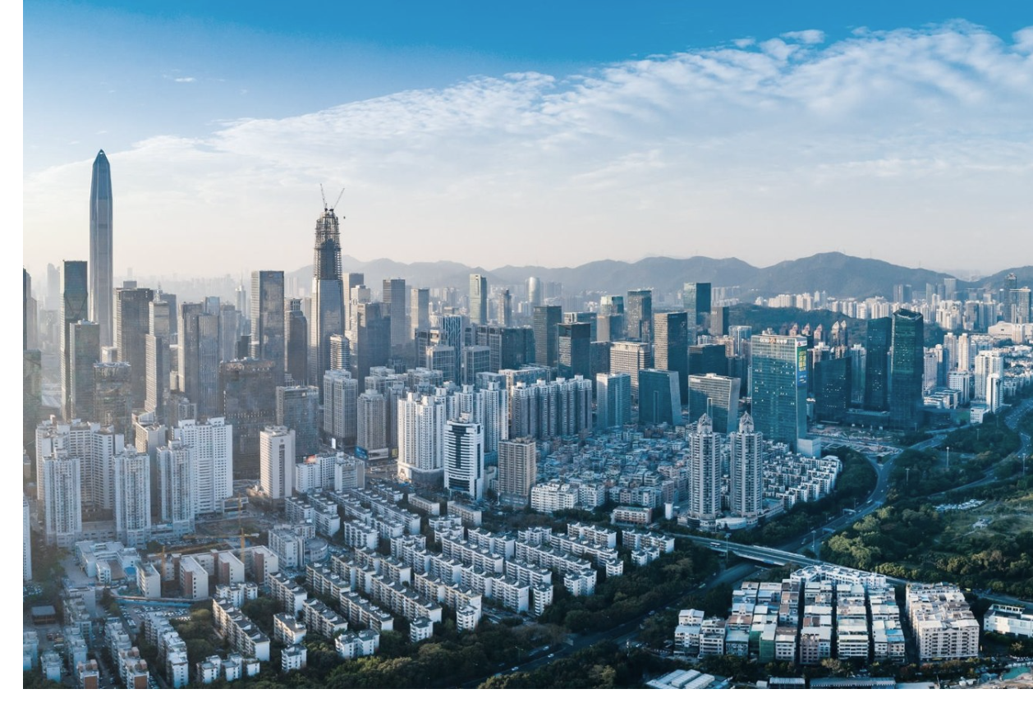





YUNNA
云纳智能科技
企业介绍 / COMPANY INTRODUCTION
MODULAR SPACE HEATING
云纳智能科技
全球绿色智能空间采暖系统
解决方案创新者
隐于形，暖于芯，智于云。
把采暖从工程变成产品，
把产品变成可复制的全球生意。
13
模块化
上海
常熟
巴黎
mm
电热一体板
SHANGHAI
CHANGSHU
PARIS
Notes:
【第1页｜封面】
【口头讲解】
各位好，今天向大家介绍我们公司。我们关注的是，怎样把采暖功能更自然地融入室内空间。云纳以模块化电热一体板为核心，将饰面、发热结构与温控系统结合起来。接下来，我会从产品本身、空间应用和交付方式几个方面，介绍我们的产品思路与发展方向。

Slide 2





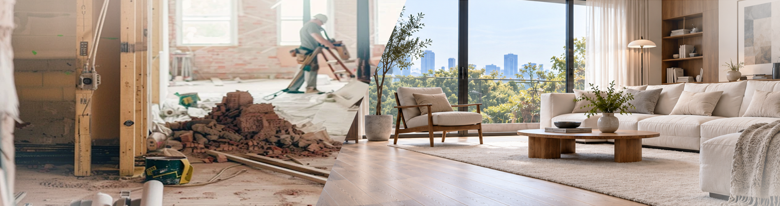
YUNNA
云纳智能科技
时代大势与品牌使命
BRAND MISSION
一个采暖新时代 正在到来
让采暖从工程走向产品，让产品走向可复制的全球生意。
传统采暖解决安装问题，未来采暖解决生活方式问题。
粗放施工
⟶
精致产品
⟶
全球生意
YUNNA / 品牌使命
02
/ 36
Notes:
【第2页｜采暖新时代】
【口头讲解】
传统采暖往往需要业主协调设备、施工和装修等多个环节。我们的产品思路，是把更多功能提前集成到产品中，让现场安装和后续使用更容易理解、管理。对客户来说，关注的不仅是能不能供暖，还包括装修效果、安装条件，以及日后的维护。这也是云纳推进采暖产品化的出发点。

Slide 3

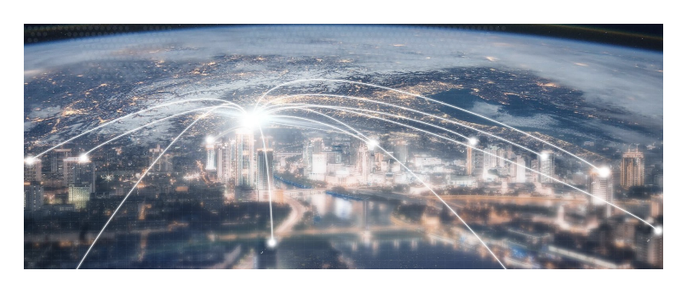





YUNNA
云纳智能科技
时代大势与品牌使命
GLOBAL CONSENSUS
全球共识与国家战略
建筑绿色转型与空间升级，
为采暖产品带来新的发展方向。
建筑绿色转型 / 全球视野
中国
建筑电气化与居住空间升级
以建筑电气化推动绿色转型，让居住空间更舒适、更可持续。
全球绿色转型趋势
政策与市场
建筑电气化 智能家居 适老化焕新
72
65
15–30
国
%+
%
欧盟
建筑能效与市场准入
《夏约宣言》
建筑用电占比
“焕新”补贴
聚焦建筑能效与产品合规，回应欧盟市场对绿色低碳的要求。
参与国家
2030年用电占比预测
以旧换新补贴比例
建筑能效 产品要求 环境责任
云纳关注的
电气化
智能化
适老化
三大空间升级方向
采暖能源转型
温度管理升级
居住体验改善
YUNNA / 政策与趋势
03
/ 36
Notes:
【第3页｜全球共识与国家战略】
【口头讲解】
从这一页可以看到，我们关注的市场方向主要是建筑电气化，以及居住空间的智能化和适老化更新。这些方向让采暖产品有机会与装修、旧房改善和温度管理结合起来。对于云纳，关键是把这些需求转化为适用的产品方案。
【讲解者提示，不朗读】
政策数字尚未核验，讲解不展开具体补贴比例。

Slide 4







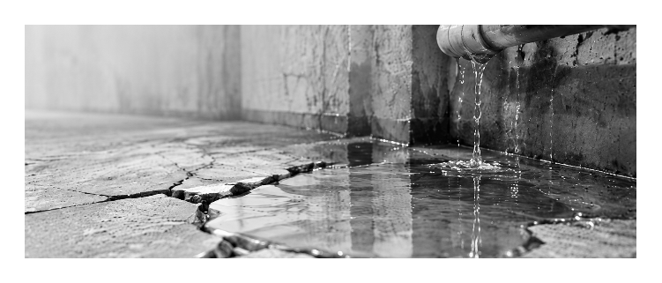
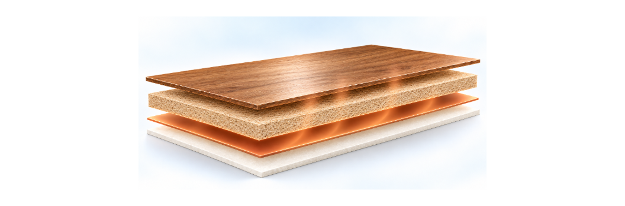










YUNNA
云纳智能科技
时代大势与品牌使命
A NEW HEATING EXPERIENCE
行业痛点
｜从繁重施工，到模块化安装
YUNNA 产品
✓
传统采暖
轻薄集成
干法安装
安装与空间的双重负担
饰面、基材、发热与保温分层集成
湿法施工、层高占用、升温等待
×
传统采暖问题场景示意
模块化 · 结构示意
×
×
×
✓
✓
✓
升温等待
层高占用
现场工序多
13mm 薄型
电热膜发热
干法安装
1–3 小时
约80mm
开槽、回填等环节
一体化板体
片状发热层
采暖与饰面一体化
YUNNA / 时代大势与品牌使命
04
/ 36
Notes:
【第4页｜行业痛点与模块化安装】
【口头讲解】
这一页主要讲云纳产品在旧房改造中的安装优势。
传统采暖改造通常需要砸除原有地面，施工环节多，也会增加层高占用。
云纳模块化电热一体板厚度仅13毫米，在原有地面基层平整、牢固并符合安装条件的情况下，可以直接铺装，无需大面积拆除和回填。
这样能够减少湿作业和现场工序，缩短改造时间，尤其适合旧房翻新、局部改造，以及对层高比较敏感的空间。具体铺装方式需要根据现场基层和用电条件确认。

Slide 5

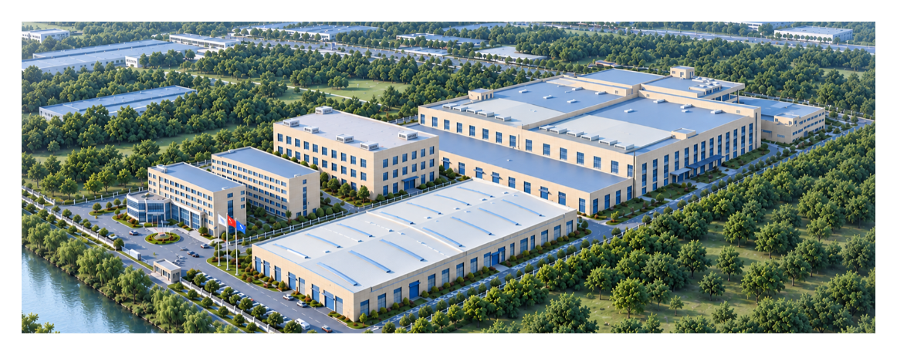







YUNNA
云纳智能科技
时代大势与品牌使命
COMPANY PROFILE / OUR PURPOSE
云纳使命与文化
云纳智能科技
专注低碳建筑供暖解决方案，
让温暖与地球和解。
2025
07
年
月
公司成立时间
厂区鸟瞰 示意图
01
使命
02
愿景
03
价值观
打造低碳建筑供暖解决方案
致力于成为全球绿色智能家居企业
以客户为中心 以奋斗者为本
YUNNA / 时代大势与品牌使命
05
/ 36
Notes:
【第5页｜云纳使命与文化】
【口头讲解】
云纳成立于2025年7月，聚焦低碳建筑供暖解决方案。我们的使命，是围绕真实的空间采暖需求开发产品，让舒适体验与材料、能源的合理使用结合起来。
现阶段，我们更关注把产品、安装和服务逐步做扎实。以客户为中心，落实到工作中，就是从实际使用问题出发，不断改进。

Slide 6




YUNNA
云纳智能科技
品牌灵魂与设计哲学
WARMTH FOR EVERYDAY LIFE
产品理念｜温暖不该被藏起来
01
温暖，应融入空间
板面即饰面，供暖与装饰一体化
02
温暖，应及时抵达
按需开启，让温暖随生活发生
03
温暖，应关照地球
植物纤维与回用聚酯，探索绿色材料
省空间
省时间
更舒适
更安心
更好看
YUNNA / 品牌灵魂与设计哲学
06
/ 36
Notes:
【第6页｜产品理念】
【口头讲解】
这页讲的是产品设计从哪里出发。首先，采暖要与地面饰面协调，让客户能够按照装修风格选花纹。其次，要考虑不同房间的使用需求，让温度管理更灵活。同时，我们也在材料上采用植物纤维与回用聚酯的组合，探索材料利用的更多可能。这些方向最终都要回到日常使用体验。

Slide 7

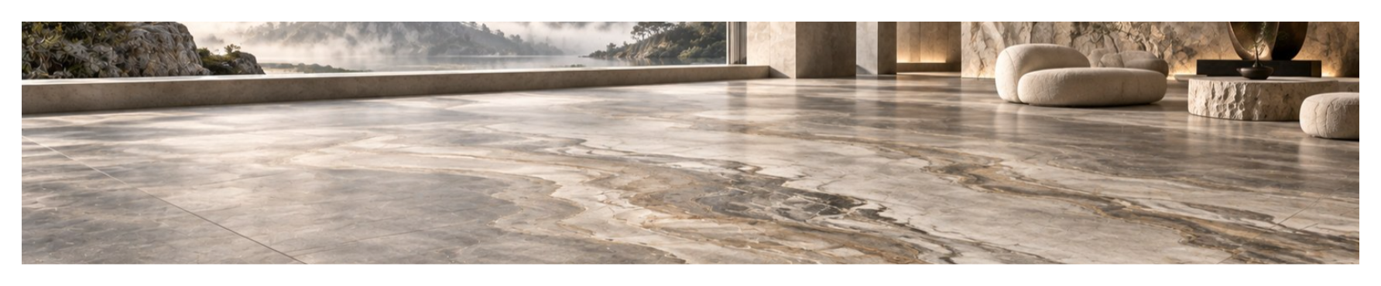



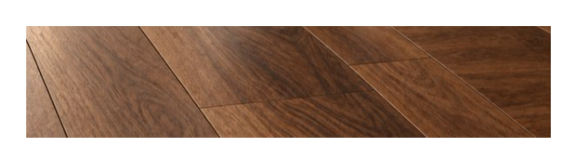

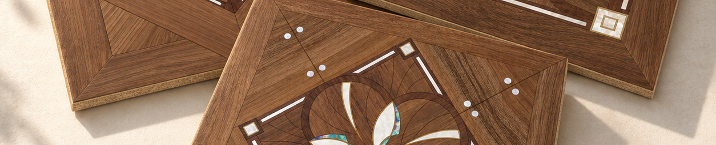
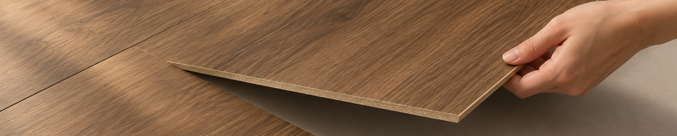

YUNNA
云纳智能科技
品牌灵魂与设计哲学
DESIGNED TO BELONG
产品哲学｜藏暖于境，融美于居
隐形 · 融合 · 可逆
东方纹样 × 现代工艺
历史建筑 × 未来采暖
隐形 · 饰面参考
融合 · 饰面参考
可逆 · 饰面参考
隐形
融合
可逆
13mm 一体化设计，让供暖融入空间
木纹、石纹与拼花，适配不同空间表达
模块化干法安装，单板可热插，支持空间升级与维护
YUNNA / 品牌灵魂与设计哲学
07
/ 36
Notes:
【第7页｜设计哲学】
【口头讲解】
我们用隐形、融合和可逆来概括设计思路。隐形，是让采暖结构融入板体；融合，是通过木纹、石纹和拼花适配空间；可逆，则强调模块化结构对后期维护的意义。对于客户，可以先从整体装修效果出发，再确定铺装配置。涉及拆换和维护，应由专业人员按产品要求操作。
【讲解者提示，不朗读】
单板维护须按操作规范进行，不讲带电热插拔。

Slide 8
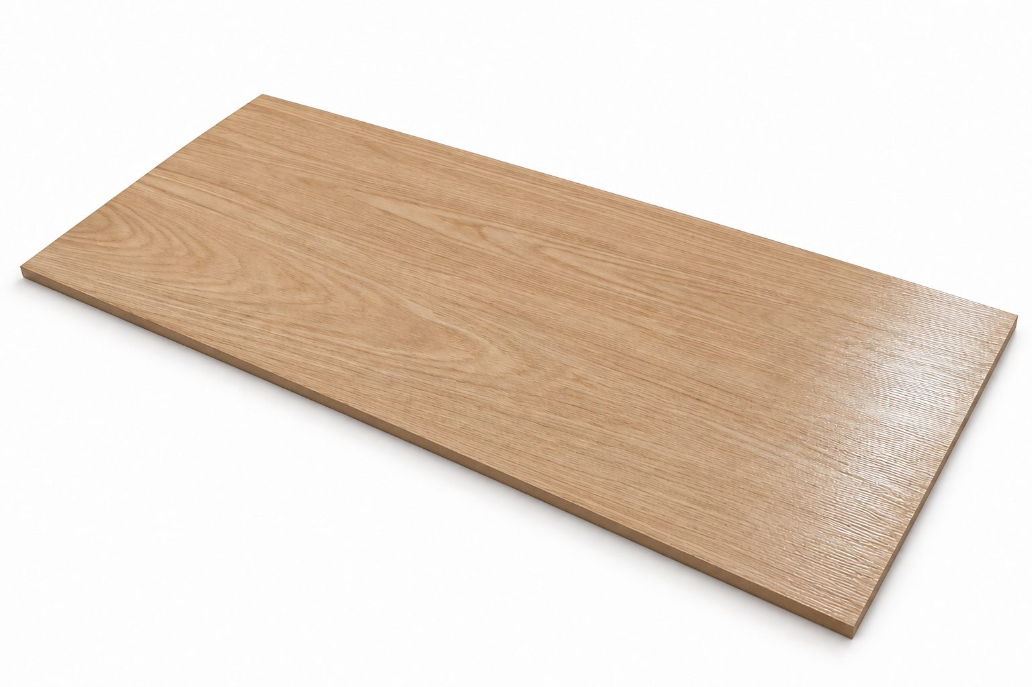
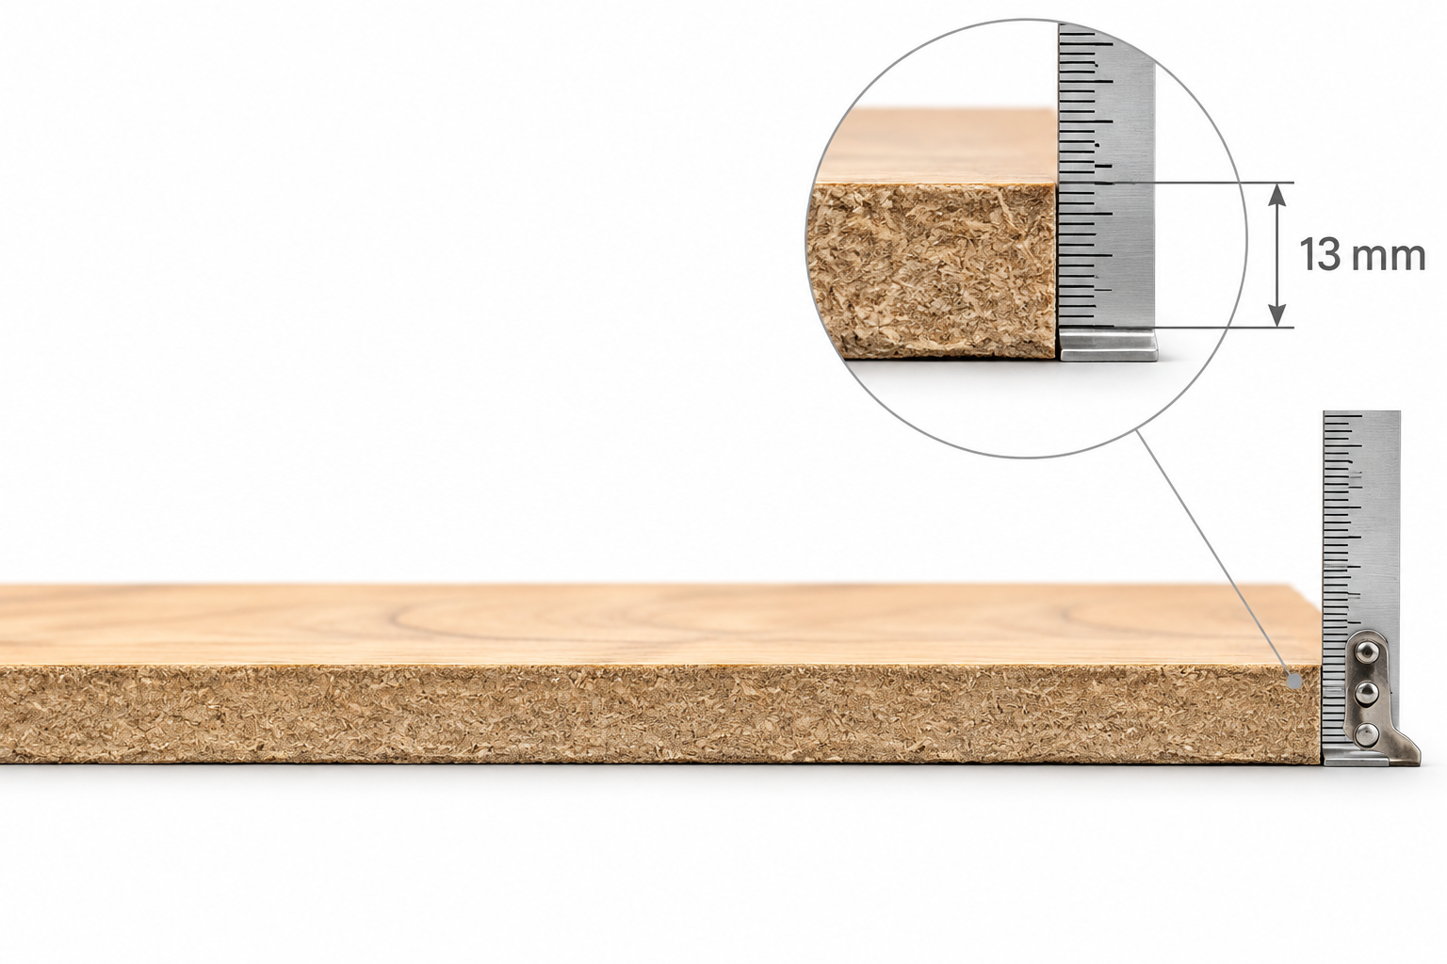
YUNNA
云纳智能科技
品牌灵魂与设计哲学
PRODUCT OVERVIEW
产品介绍｜模块化电热一体板
侧面板体厚度展示
整板正面展示图
YUNNA / 产品与空间应用
08
/ 36
Notes:
【第8页｜产品实物介绍】
【口头讲解】
这一页集中介绍产品外观。整板正面主要展示饰面效果，侧面展示板体厚度，背面与接口则帮助大家理解连接方式。
当前资料中的板材厚度为13毫米。除了厚度，实际选型还有更多可供选择的长宽规格、花色，以及配套连接要求。后面我们会继续展示它的内部结构，以及不同饰面在空间中的效果。

Slide 9
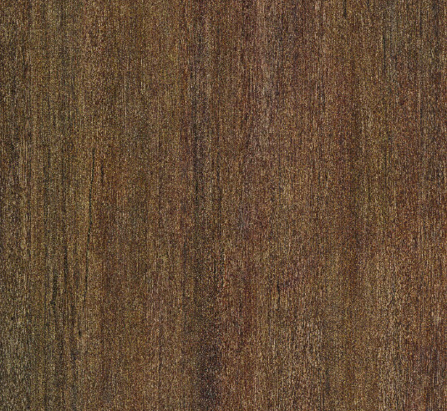
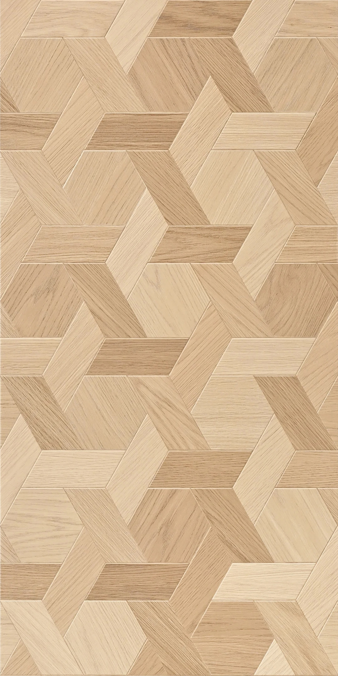

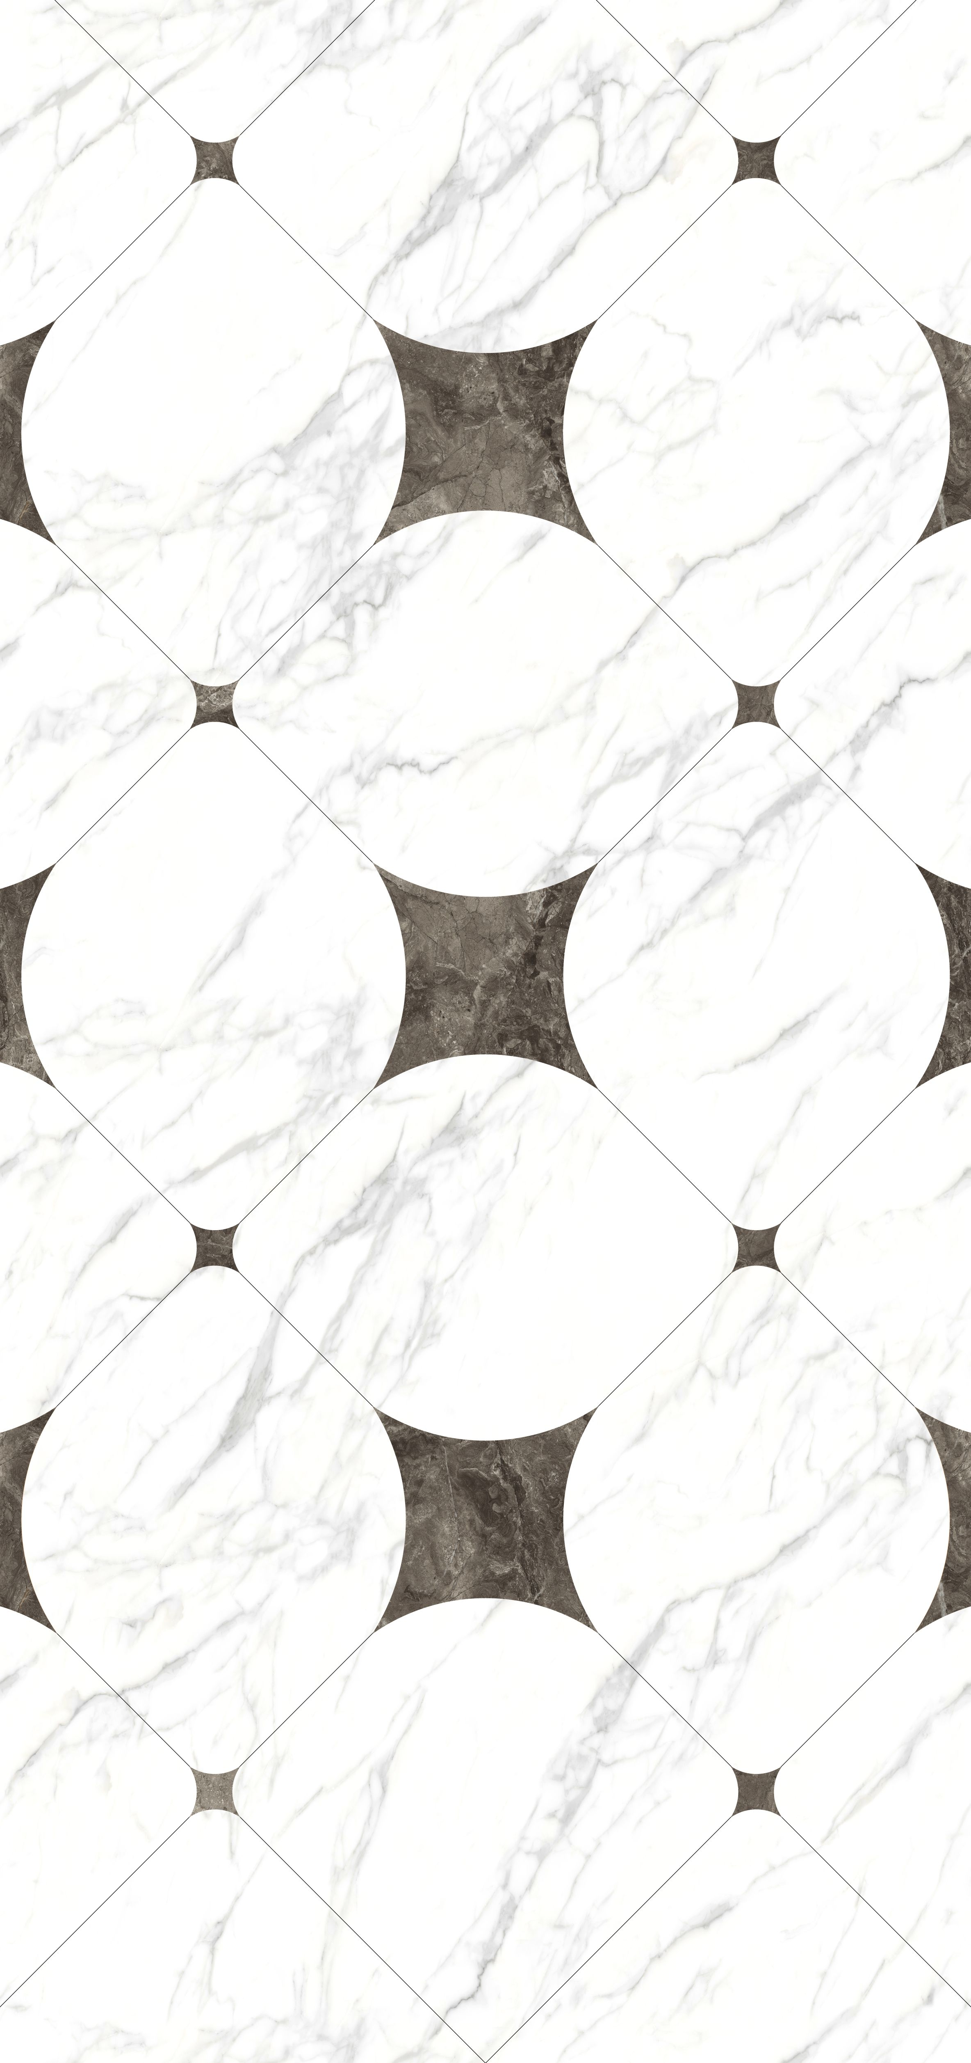
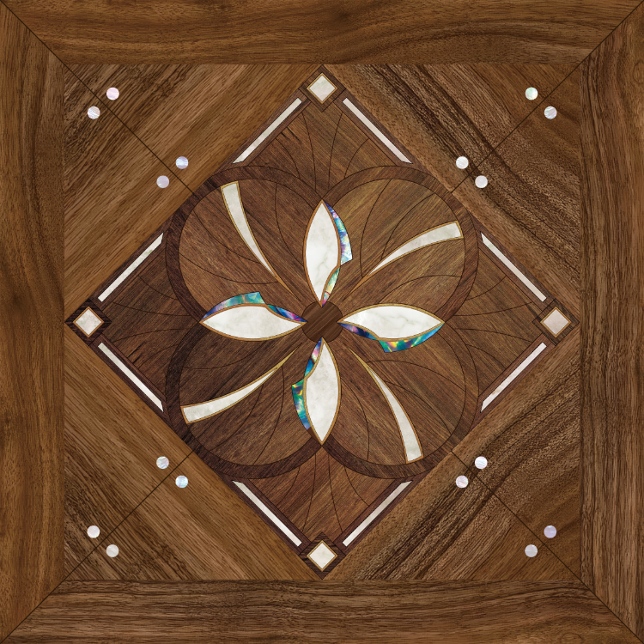
YUNNA
云纳智能科技
品牌灵魂与设计哲学
SURFACE COLLECTION
产品花色与饰面
温度变化，材料随之调节发热功率
自然木纹
木纹拼花
大理石纹
拼花搭配
高端定制
饰面图案展示，具体规格、色彩及可供款式以确认样板为准
YUNNA / 产品与空间应用
09
/ 36
Notes:
【第9页｜产品花色与饰面】
【口头讲解】
这一页展示了几个代表性的饰面方向。自然木纹适合希望空间温润、协调的客户；木纹拼花可以增加地面的秩序感；石纹和其他拼花则提供了不同的装饰表达。选样时，我们建议把花纹与家具、墙面和采光放在一起考虑。
具体可供款式、颜色和规格，以最终确认的样板为准。

Slide 10
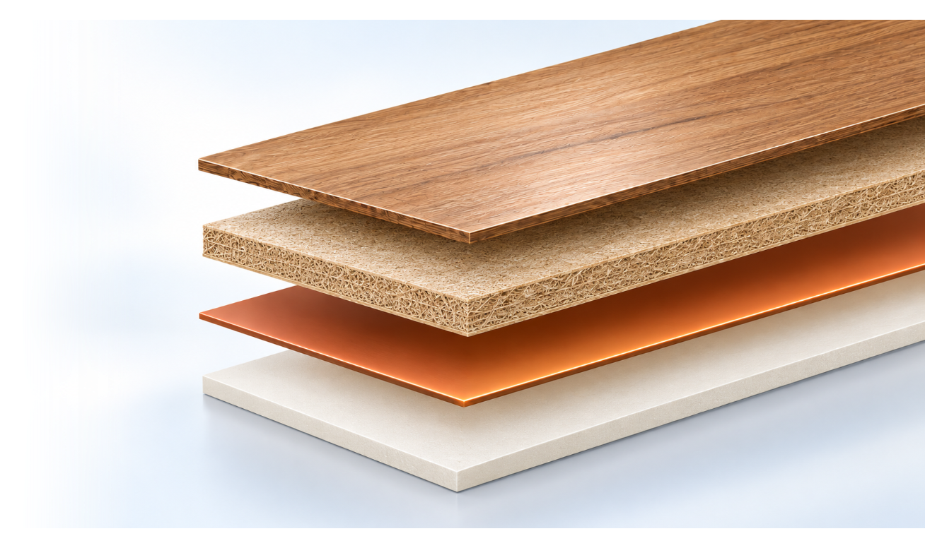



YUNNA
云纳智能科技
品牌灵魂与设计哲学
PRODUCT STRUCTURE
产品结构｜模块化电热一体板
四层一体，让温暖更快抵达
集饰面、承载、发热与保温
美学饰面层
木纹、石纹等多元饰面
01
于一体，兼顾空间美学、
快速响应与后期维护。
植物纤维基材层
复合纤维结构，承载板体
02
电热膜发热层
片状发热，传递温暖
03
隔热保温层
减少热量下散
04
13
98
120
W/m²
功率
±0.5
mm
%
转换率
℃
板材厚度
控温
YUNNA / 品牌灵魂与设计哲学
10
/ 36
Notes:
【第10页｜产品结构】
【口头讲解】
看完外观，我们再看板体内部。按照当前结构示意，饰面层负责表面视觉，植物纤维基材承担板体结构，电热膜提供发热功能，隔热层用于控制热量向下传递。这里的重点，是把几种功能集成在一块板材中。客户实际选型时，我们会结合对应型号的参数与安装条件进一步说明。
【讲解者提示，不朗读】
转换率、功率、控温等数值须对应型号与测试依据。

Slide 11

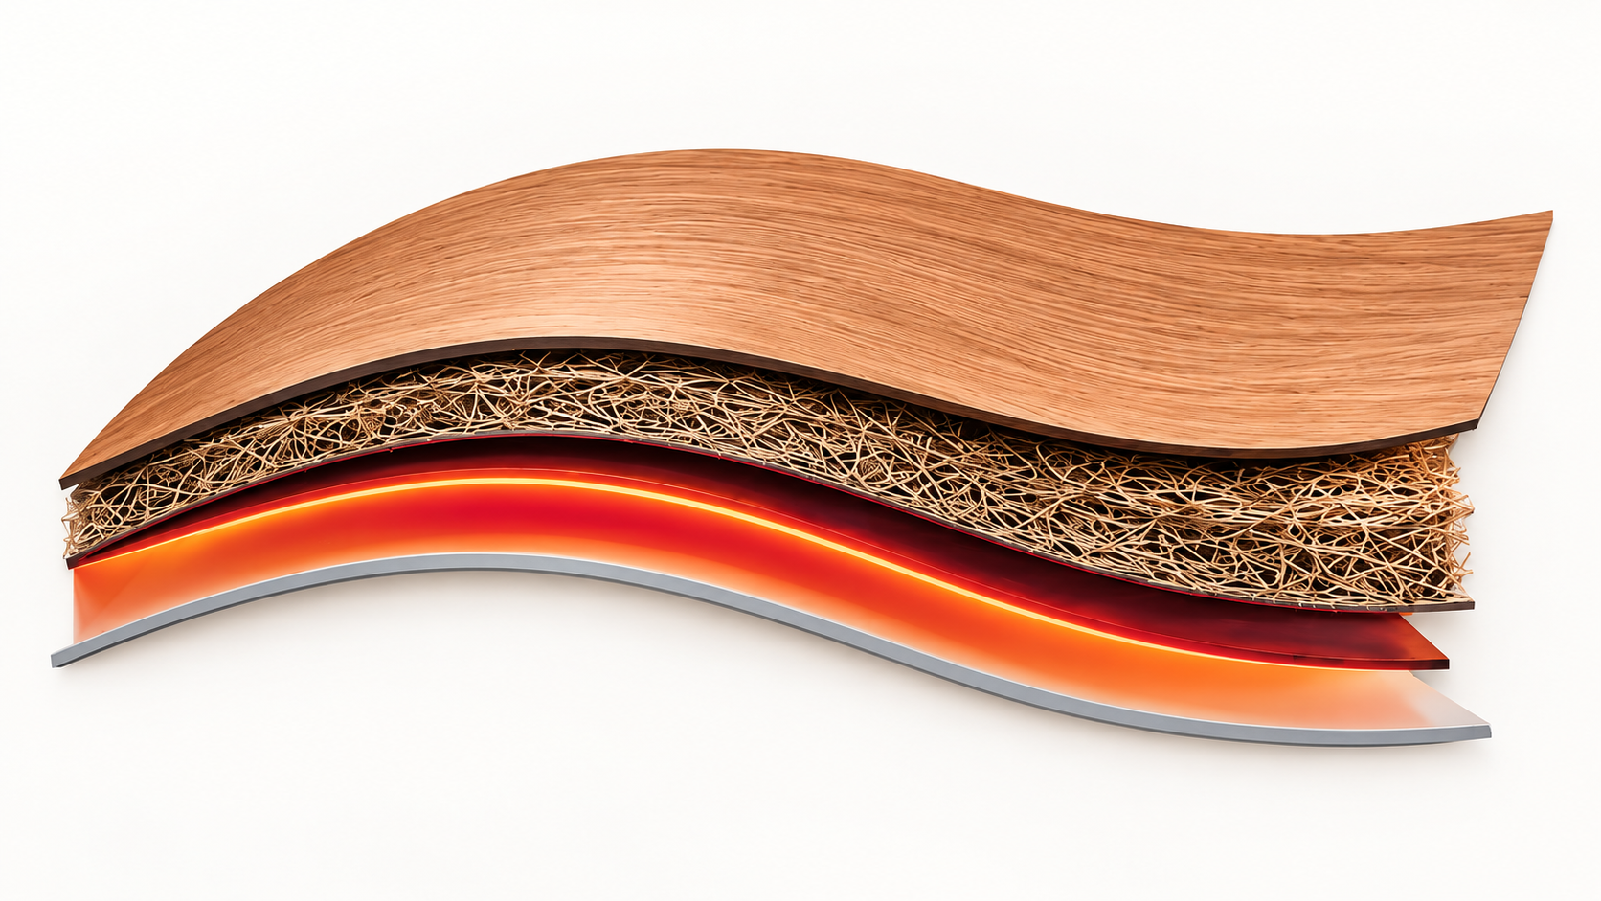
YUNNA
云纳智能科技
品牌灵魂与设计哲学
FOUR CORE COMPONENTS
四大组件，构成一体化体验
发热、隔热、连接与温控协同工作，构成模块化电热一体板的核心系统。
01
75μm 发热层
片状发热结构，为板面提供热量。
饰面与板材集成
02
纤维交织结构隔热层
纤维结构辅助热量向上传递，减少向下散失。
03
长方形公母插对接系统
通过接口连接板材模块，便于铺装与组合。
纤维交织结构隔热层
04
智能控制体系
支持面板、遥控、中控及传感器等控制方式，按空间需求调节温度。
YUNNA / 品牌灵魂与设计哲学
11
/ 36
Notes:
【第11页｜四大组件】
【口头讲解】
如果从系统运行的角度看，可以把它理解为发热、隔热、连接和控制几个部分。发热层提供热量，隔热结构配合热量传递，连接件负责模块之间的连接，温控设备负责使用中的温度管理。它们需要共同匹配，才能组成可交付的系统。

Slide 12
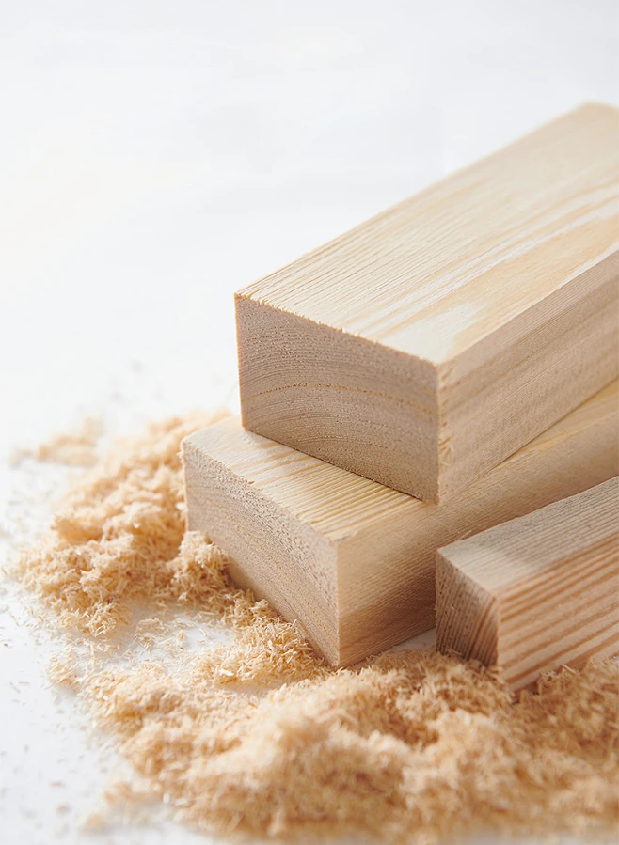



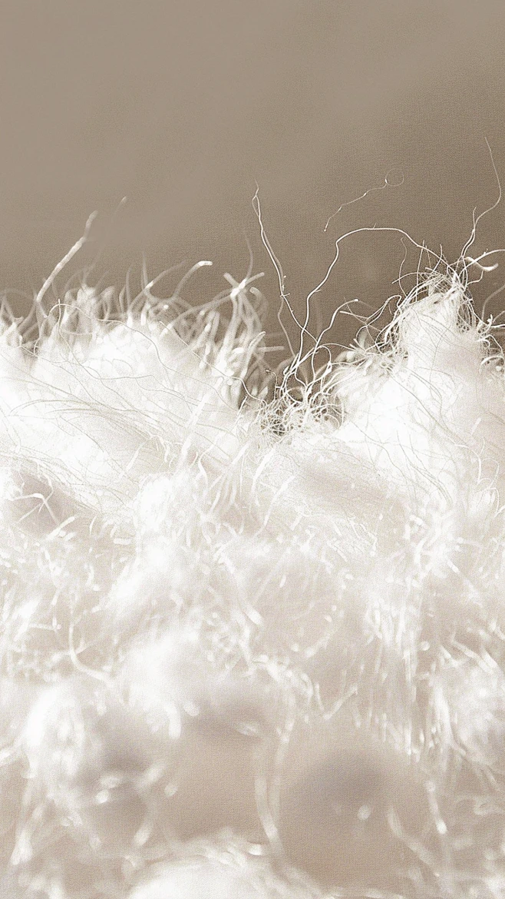

YUNNA
云纳智能科技
品牌灵魂与设计哲学
MATERIAL INNOVATION
从基材开始，重新思考地板
传统木质基材
云纳植物纤维基材
木质原料与胶合工艺
黄麻 + 回用聚酯
无胶热熔工艺 · 集成发热
01
关注耐水与稳定性
材料与功能，同步设计
受潮变形、开裂起拱，是行业通病
02
关注环保等级
胶合工艺决定甲醛，等级参差不齐
03
供暖系统另行配置
地板与采暖分属两家，协调成本高
YUNNA / 品牌灵魂与设计哲学
12
/ 36
Notes:
【第12页｜从基材开始，重新思考地板】
【口头讲解】
这一页讲的是地板本身是怎么做出来的。
先看左边：传统木质地板的基材是木质原料加胶合工艺。这套做法有三个绕不开的问题：
第一，怕水怕潮。​ 木质纤维吸水会膨胀、干燥会收缩，用久了就变形、开裂、起拱 —— 这是行业通病，不是某一家做得不好。
第二，甲醛来自胶。​ 基材要靠胶把木纤维压在一起，胶的工艺和用量直接决定环保等级。市面上等级参差不齐，客户很难判断。
第三，供暖得另外做。​ 地板是一家、地暖是另一家，中间要协调工期、协调标高，出了问题还容易互相推。
所以我们换了个思路：从基材这一步就重新做。​
我们用黄麻加回用聚酯，做植物纤维基材。​ 黄麻是天然纤维，回用聚酯是回收料，这两种原料都不依赖砍树。更关键的是工艺 —— 我们走的是无胶热熔路线。
这一换，左边三个问题正好被对应解决：
怕潮？ 没有胶层可以脱，纤维结构本身就稳定。
甲醛？ 胶合工艺这一环直接被我们拿掉了，不是把胶换得更环保，而是不用胶。
供暖另外配？ 我们是集成发热 —— 发热层和基材在设计阶段就做在一起，一家负责到底，中间没有人可推。
所以这页想说的是一句话：我们不是把地暖铺在地板上，是从基材开始，就把地板和加热一起设计。

Slide 13





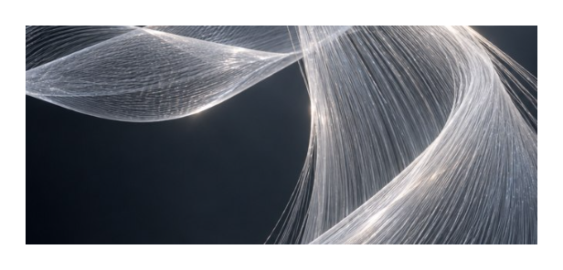
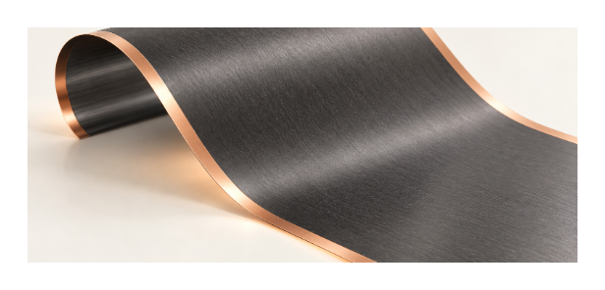
YUNNA
云纳智能科技
硬核科技与 AI 智能
MATERIAL CLOSE-UP
三种材料，一体协同
黄麻纤维
回用聚酯纤维
75μm 纳米发热膜
植物纤维构成基材骨架，植物钢筋，密度低于
玻纤，抗拉强度高。
以回用材料参与基材构建，探索循环利用的产品
微米级发热结构，与板材及控制体系协同。
路径。
从材料选择，到温暖体验
植物纤维 / 回用材料 / 发热技术
YUNNA / 硬核科技与 AI 智能
13
/ 36
Notes:
【第13页｜三种核心材料】
【口头讲解】
这一页把主要材料单独展示出来。黄麻纤维参与构成基材结构，回用聚酯是基材组合中的另一部分，发热膜承担热量输出。
黄麻纤维做骨架，像钢筋，又轻又抗拉；回用聚酯纤维做黏合，把骨架收成一块板；75 微米纳米发热膜负责发热，薄到几乎不占厚度。
一根骨架、一层黏合、一层发热——三样在设计阶段就一起算好，最后合成 13 毫米。

Slide 14
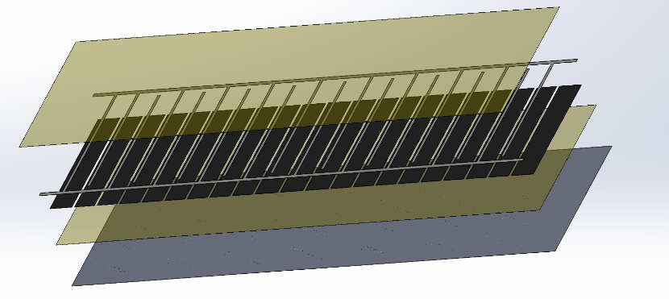
YUNNA
云纳智能科技
硬核科技与 AI 智能
SELF-REGULATING HEATING
柔性电热膜｜自限温技术原理
温度变化，材料随之调节发热功率
PPTC以聚合物为基体，复合导电材料。温度升高时，材料电阻增大，在恒定电压下发热功率随之降低。
01 低温时，提高热输出
材料电阻较低，提供较高发热功率。
02 升温后，降低热输出
电阻随温度上升而增大，发热功率相应降低。
03 柔性结构，适配不同设计
PPTC电热膜结构示意
发热膜、电极与绝缘层复合，可按需设计形状与功率。
上绝缘膜层 / 并联电极层 / PPTC电热膜层
下绝缘膜层 / 下背胶层
YUNNA / 硬核科技与 AI 智能
14
/ 36
Notes:
【第14页｜自限温技术原理】
【口头讲解】
这里介绍的是PPTC自限温材料的基本思路。在恒定电压条件下，材料温度升高、电阻增大，发热功率会随之下降。因此，它可以通过材料特性调节自身的热输出。不过，材料自限温并不意味着整套产品可以省去温控或电气保护。实际产品还需要匹配绝缘封装、控制和安全设计。

Slide 15
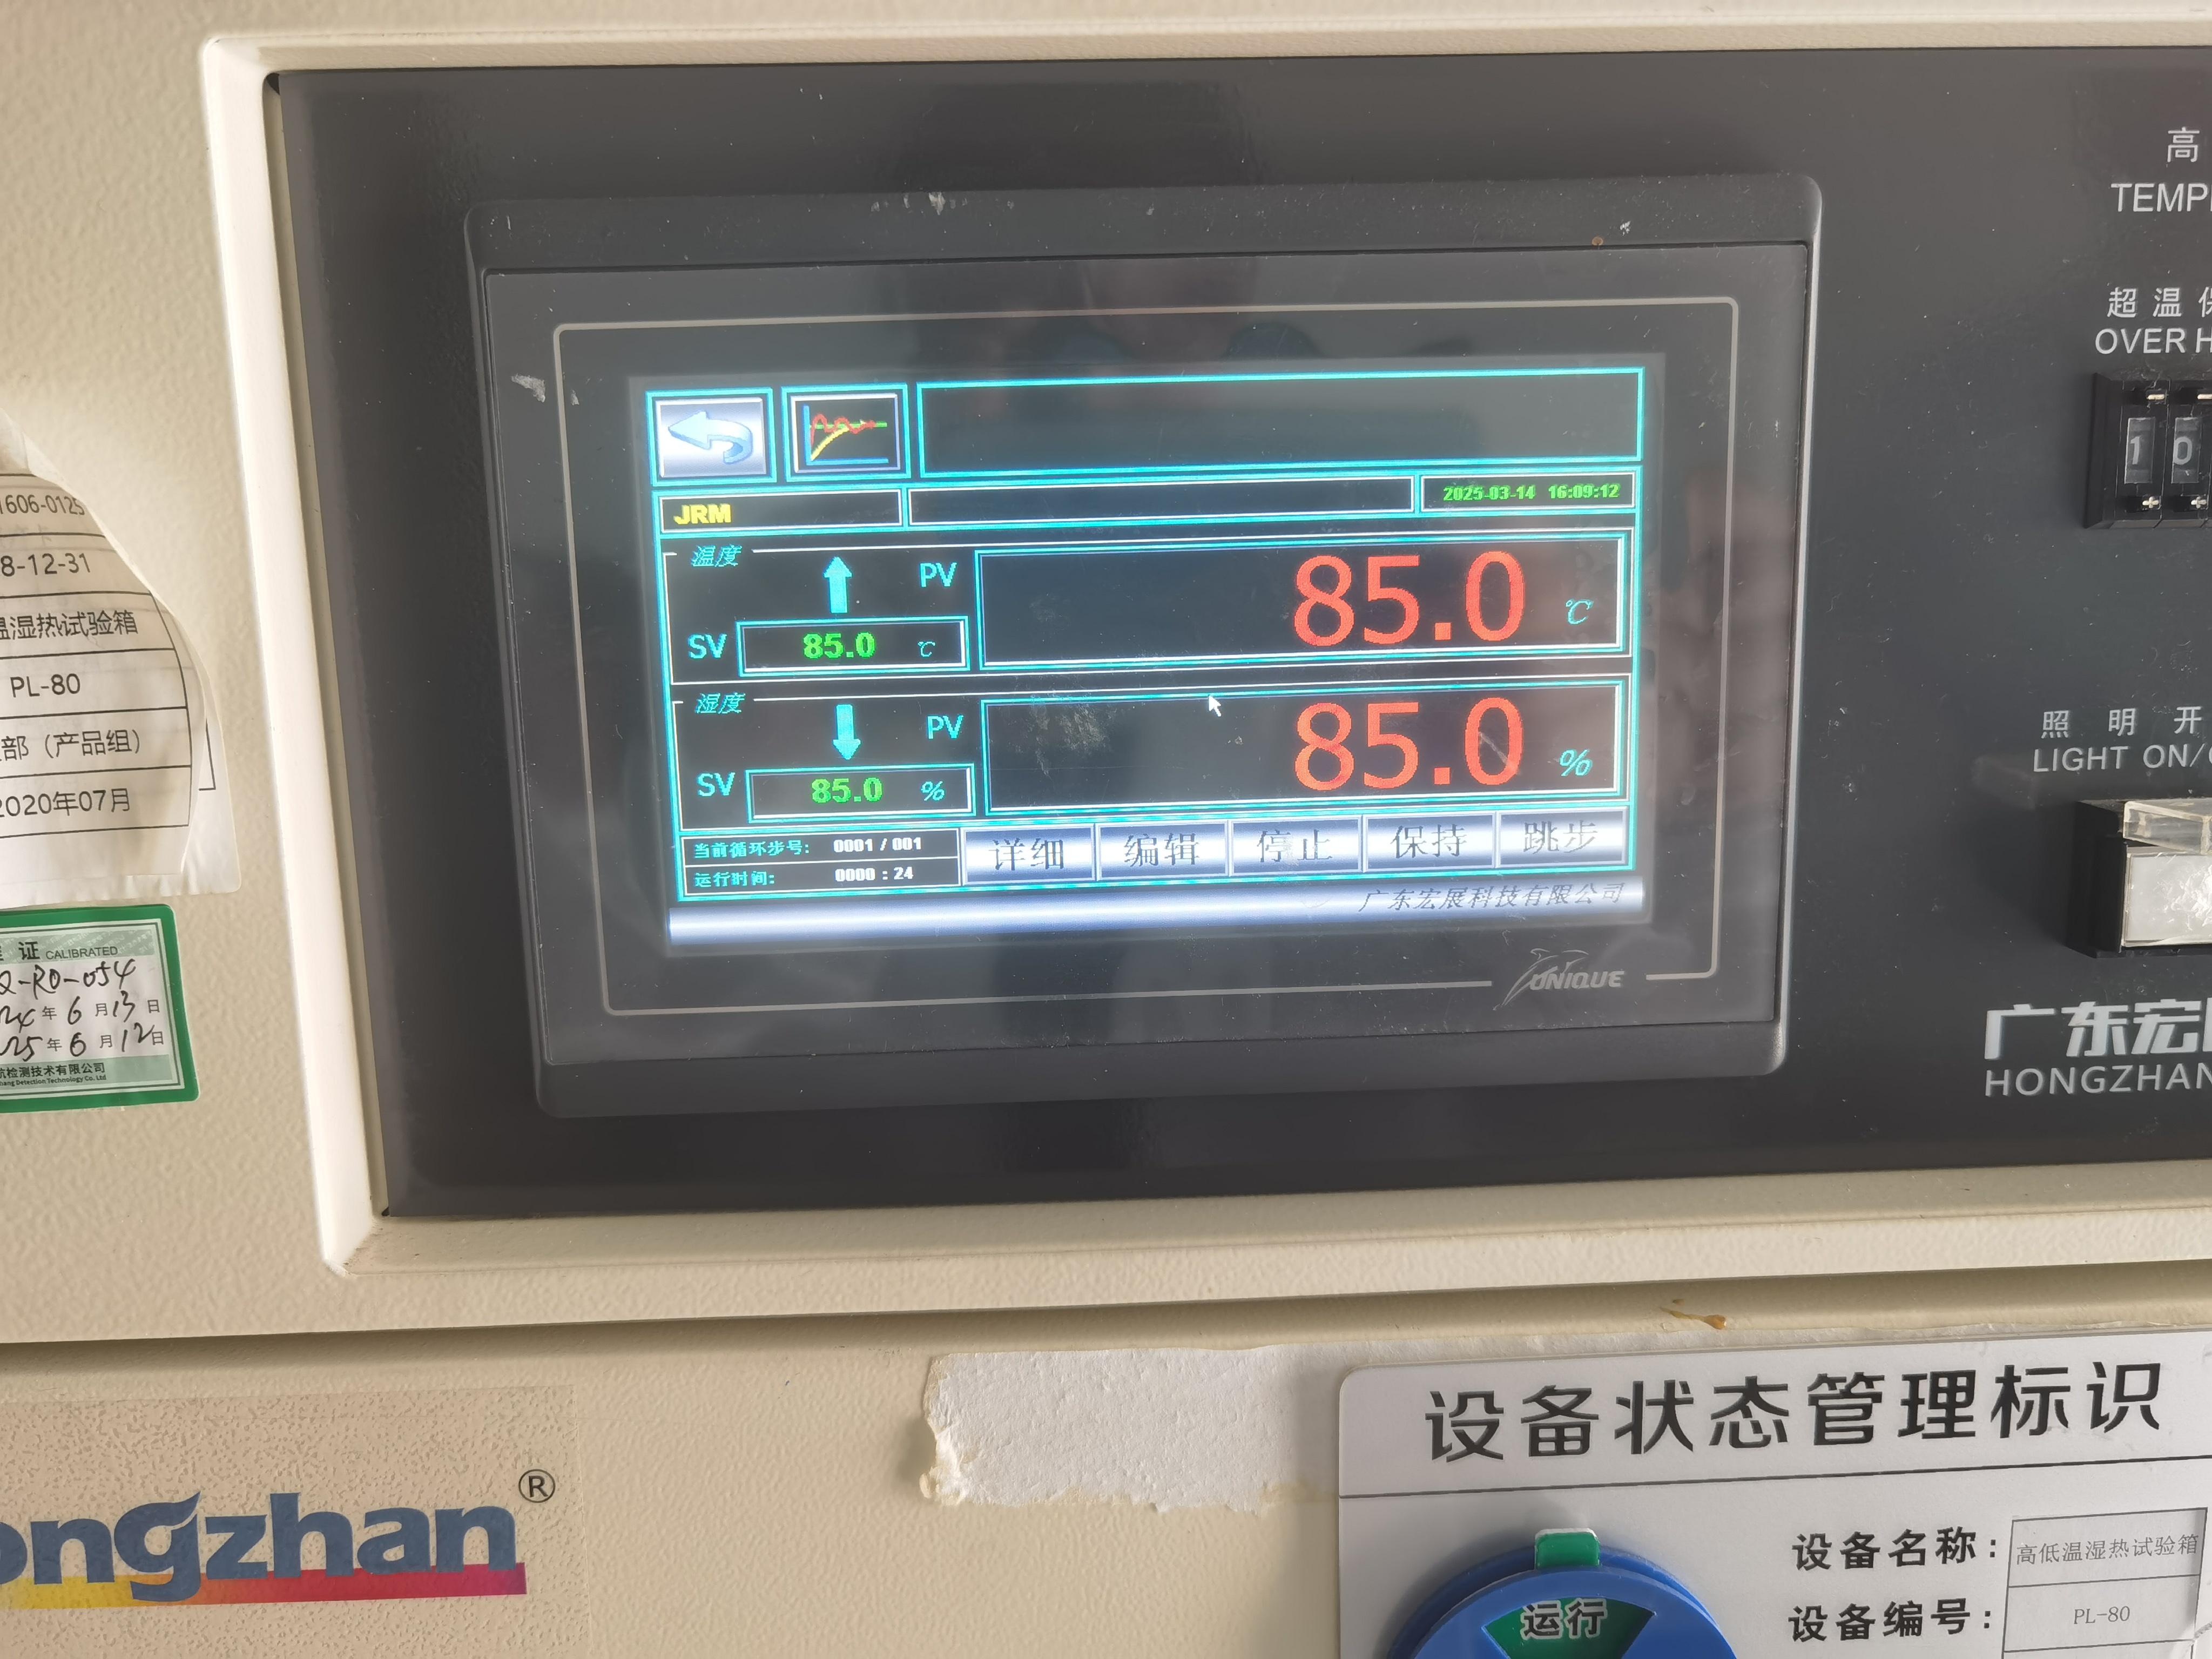
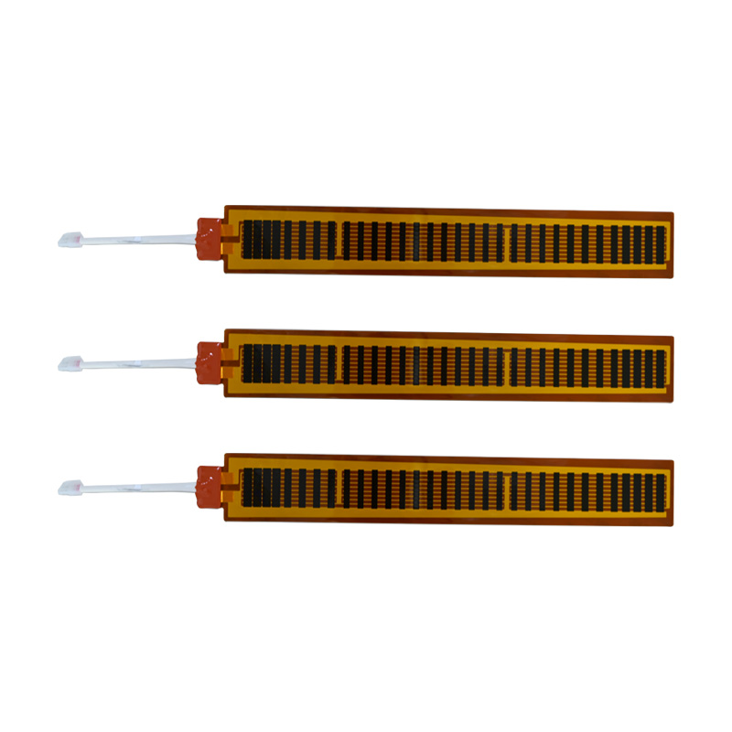
YUNNA
云纳智能科技
硬核科技与 AI 智能
HUMIDITY & HEAT TESTING
湿热稳定性｜材料测试参考
以持续湿热测试，观察电阻稳定性
1000h+
85℃ / 85%RH
≤0.32%
持续测试时长
湿热箱测试条件
6个样品电阻变化绝对值
01 湿热箱放置测试
85℃、85%相对湿度下放置1000小时以上，
冷却后复测电阻，与初始值比较。
02 高湿通电测试
90%相对湿度下通电，使膜温保持90℃以上，
持续1000小时以上，冷却后复测电阻。
测试样品示意
试验设备所示
YUNNA / 硬核科技与 AI 智能
15
/ 36
Notes:
【第15页｜湿热稳定性测试】
【口头讲解】
这一页看的是材料在潮湿高温下稳不稳。
三个数：1000 小时以上、85°C / 85%RH、电阻变化 ≤0.32%。
——在双 85 环境里连续放 1000 小时以上，六个样品的电阻变化不到千分之三点二。还做了一组通电状态的，90% 湿度下膜温 90°C 以上，同样跑 1000 小时。
【讲解者提示，不朗读】
原始测试报告和样品归属待核实，不外推整板寿命。

Slide 16
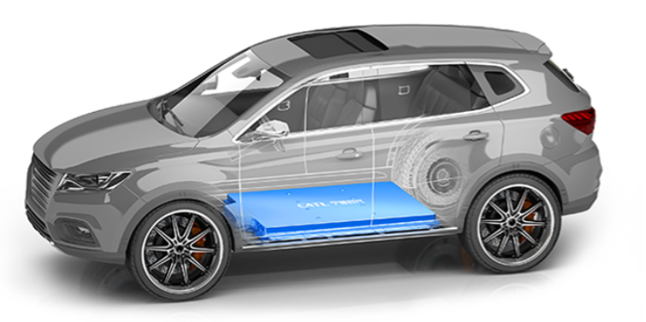
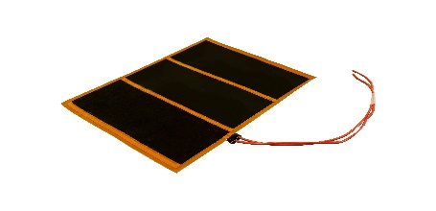
YUNNA
云纳智能科技
硬核科技与 AI 智能
APPLICATION POTENTIAL
柔性电热膜｜应用拓展方向
围绕轻薄发热，探索更多温度管理场景
01 空间采暖与家居
面向室内采暖、家居干燥除湿，
研究发热膜与板材、饰面的集成方式。
02 车内局部加热
围绕座椅、顶棚、后视镜等加热需求，
探索不同形状与功率配置。
03 电池低温辅助加热
面向动力与储能电池低温预热，
评估材料、绝缘封装及温控系统的适配性。
电池加热应用示意
柔性加热片示意
材料路线：PTC自限温膜 / 导电PI恒功率膜
YUNNA / 硬核科技与 AI 智能
16
/ 36
Notes:
【第16页｜柔性电热膜 · 应用拓展方向】
这一页讲的是我们技术的延展性。
核心是一张柔性发热膜，够薄、能弯曲，能贴合不同形状的表面。所以我们除了做家庭地暖，还在看车内局部加热、电池低温预热这些方向，从座椅贴合做到电池包预热。
材料路线是 PTC 自限温膜和 PI 恒功率膜，本质上用的是同一套底层技术，被放到不同场景中去使用。
一句话：我们做地暖，但底下的技术不只做地暖。

Slide 17








YUNNA
云纳智能科技
硬核科技与 AI 智能
INTELLIGENT COMFORT
懂你的温度
感知空间 · 理解需求 · 按需调节
02
生物存在感知
联动空间感知与智能温控，
理解不同场景的温暖需求，
让舒适按需而至。
智能判断
自适应算法
温度需求分析
按需温度管理
01
03
空间感知
YUNNA
按需调节
毫米波雷达
空间温控核心
智能温控
功能概念示意
YUNNA / 硬核科技与 AI 智能
17
/ 36
Notes:
【第17页｜智能温控】
【口头讲解】
在控制方面，我们希望把空间感知与温度调节结合起来，让采暖更贴近日常使用需求。这页展示了从感知、判断到调节的功能概念。例如，不同空间和使用时段可以有不同的温度需求。具体项目采用哪些控制设备、支持哪些功能，需要以实际可交付配置为准，再向客户介绍操作方式。

Slide 18
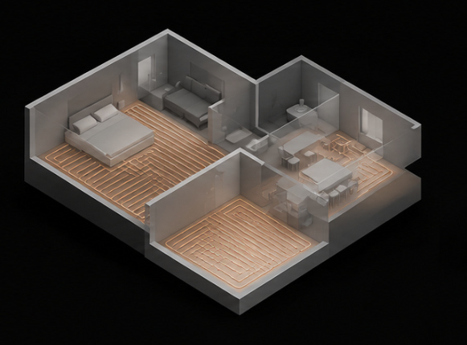
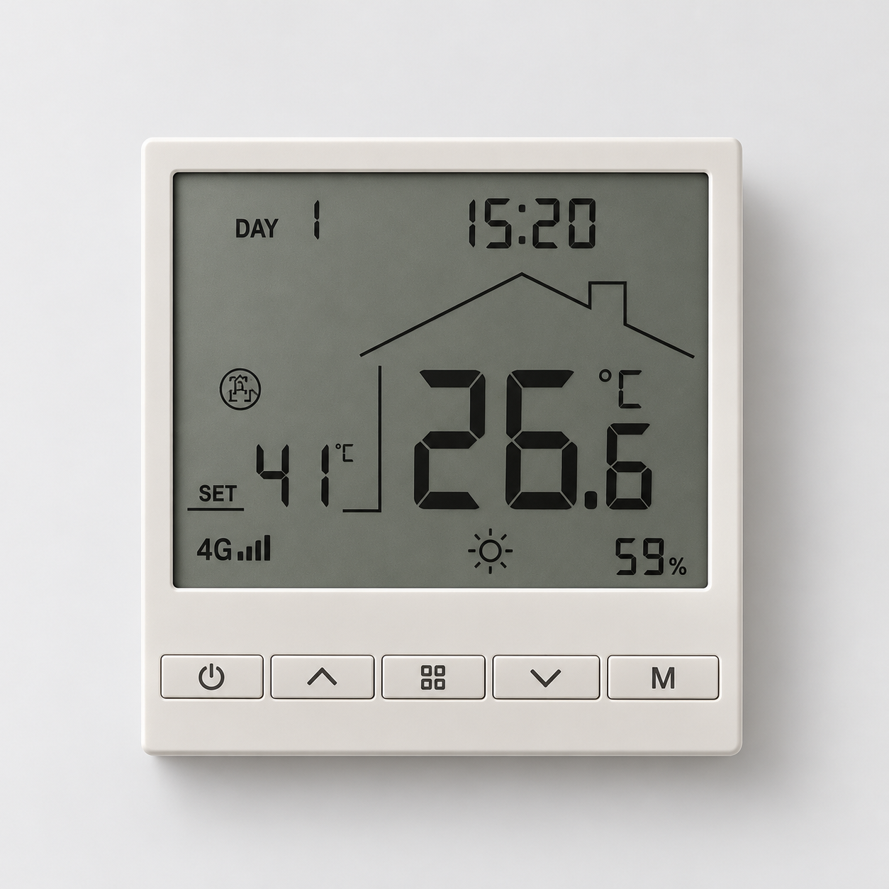
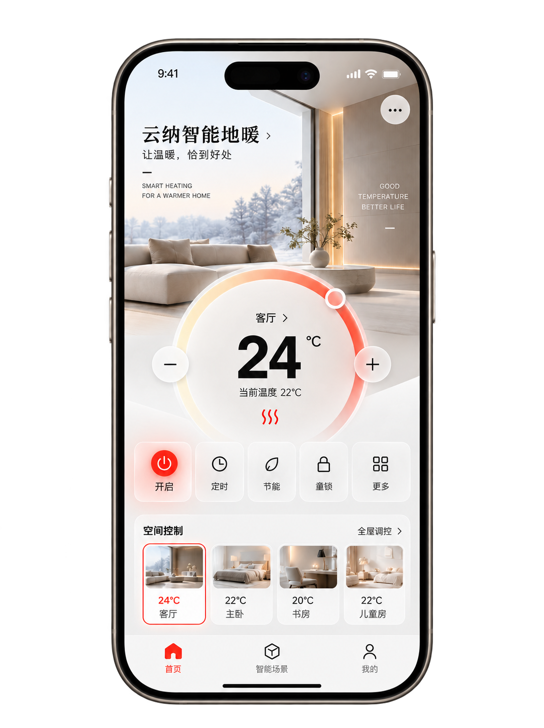
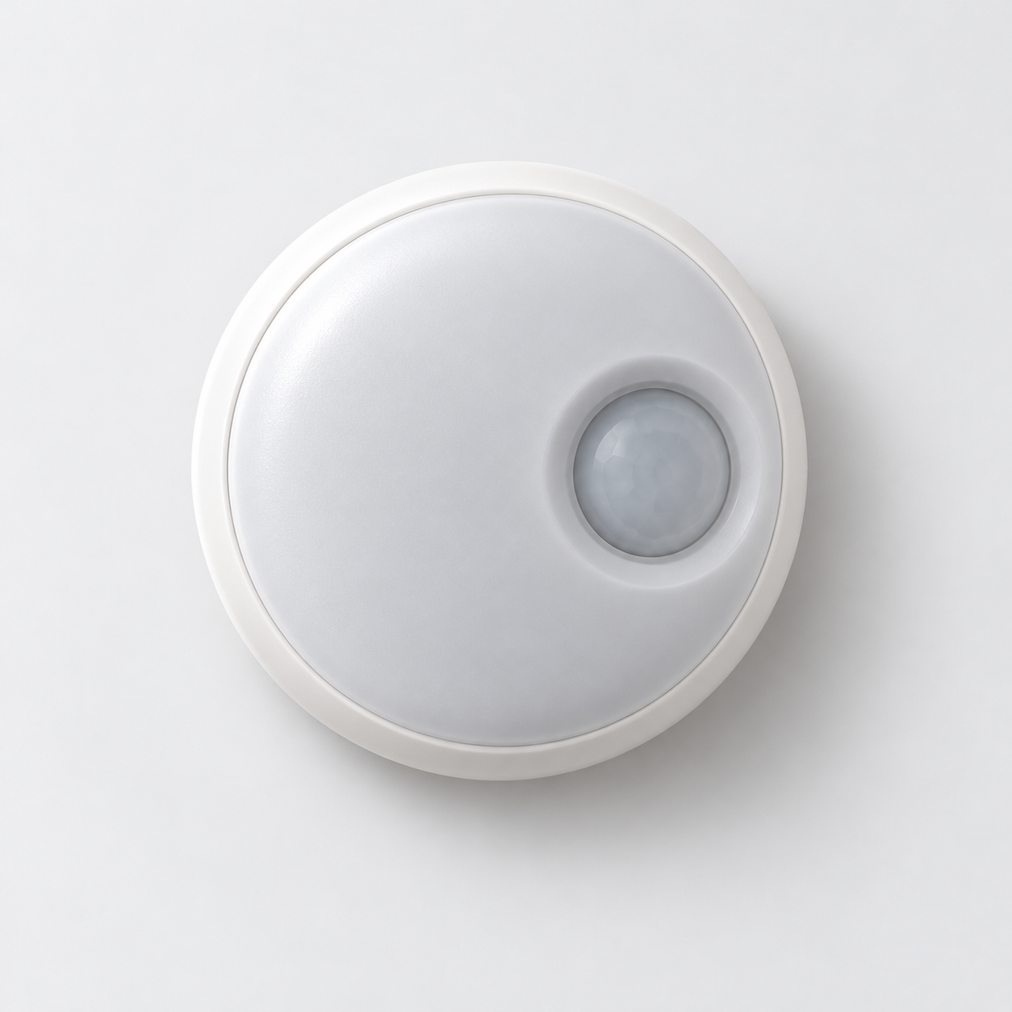
YUNNA
云纳智能科技
硬核科技与 AI 智能
TEMPERATURE CONTROL OPTIONS
温控选择｜智控与智能
面板直接调节，或由小程序与人体感知协同控制
基础款
智能款
面板操作，直接掌控
小程序与感知设备协同
控制面板示意
空间控制示意
通过控制面板完成开关与温度设定，
日常采暖操作简单、直观。
通过小程序管理采暖，结合人体传感器
感知空间使用状态，配合温控系统调节。
具体控制方式及功能，以所选型号和配套设备为准。
YUNNA / 硬核科技与 AI 智能
18
/ 36
Notes:
【第18页｜温控选择】
【口头讲解】
前面介绍了板材和发热结构，接下来介绍使用中的控制选择。云纳提供基础款和智控款，可以根据空间需求和使用习惯进行配置。
基础款侧重日常采暖和直接调温；
智控款则进一步提供人体感应、手机操作、分房间管理和场景控制，让不同空间的温度安排更灵活。选型时，我们会结合房间数量、使用时段和控制需求，确定对应设备。

Slide 19
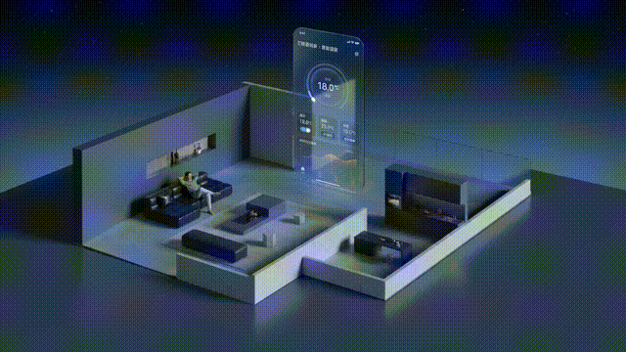
YUNNA
云纳智能科技
硬核科技与 AI 智能
FLEXIBLE ZONE CONTROL
随心分区，按需供暖
想让哪个房间升温，就在 APP 中选择对应区域，一键开启并设置温度。客厅、卧室、书房可分别控制，让温暖跟随实际需求。
·分区选择：按房间独立开启
·温度设定：不同空间分别调节
·远程控制：通过 APP 随时操作
*动态效果示意图
19
/ 36
Notes:
【第19页｜随心分区，按需供暖】
【口头讲解】
这一页讲的是实际使用体验。传统地暖往往是全屋一起开，用不上的房间也在耗能。
我们做的是按房间分区控制——想暖哪个空间，就在 APP 里选中对应区域，一键开启再设定温度；
客厅、卧室、书房可以分别调，让温度跟着人的活动走；不在家时也能远程操作，到家前提前预热。
这样既贴合生活习惯，也避免了不必要的能耗。

Slide 20




YUNNA
云纳智能科技
硬核科技与 AI 智能
PATENTS & QUALIFICATIONS
以技术积累，建立信任
专利 · 合规 · 检测
专利与软著
合规资料
检测资料
发明 / 实用新型 / 外观 / 软件著作权
CE / RoHS / REACH / WEEE / ErP / 3C
IPX7 / IP67 / 热成像 / 绝缘检测
20
/ 36
YUNNA / 硬核科技与 AI 智能
Notes:
【第20页｜以技术积累，建立信任】
这一页讲的是技术积累。
我们的产品是自主研发的，核心技术点申请了专利保护——
对我们来说，专业不是挂在墙上的东西，是装完之后能验证的东西：
13mm 超薄——不抬高地面、不影响层高和开门；
5 秒升温——通电即热，不是慢慢烘；
无胶热熔工艺——传统板材的甲醛来自胶，我们从工艺上绕开了这一环；
节能 50%+——靠分区控温和 AI 算法，不靠减薄。
这四项，尺子量得到、站上去感受得到、检测报告对得上。
所以我们更愿意把研发精力放在真正影响使用体验的地方——让每一项承诺都经得起现场验证。

Slide 21
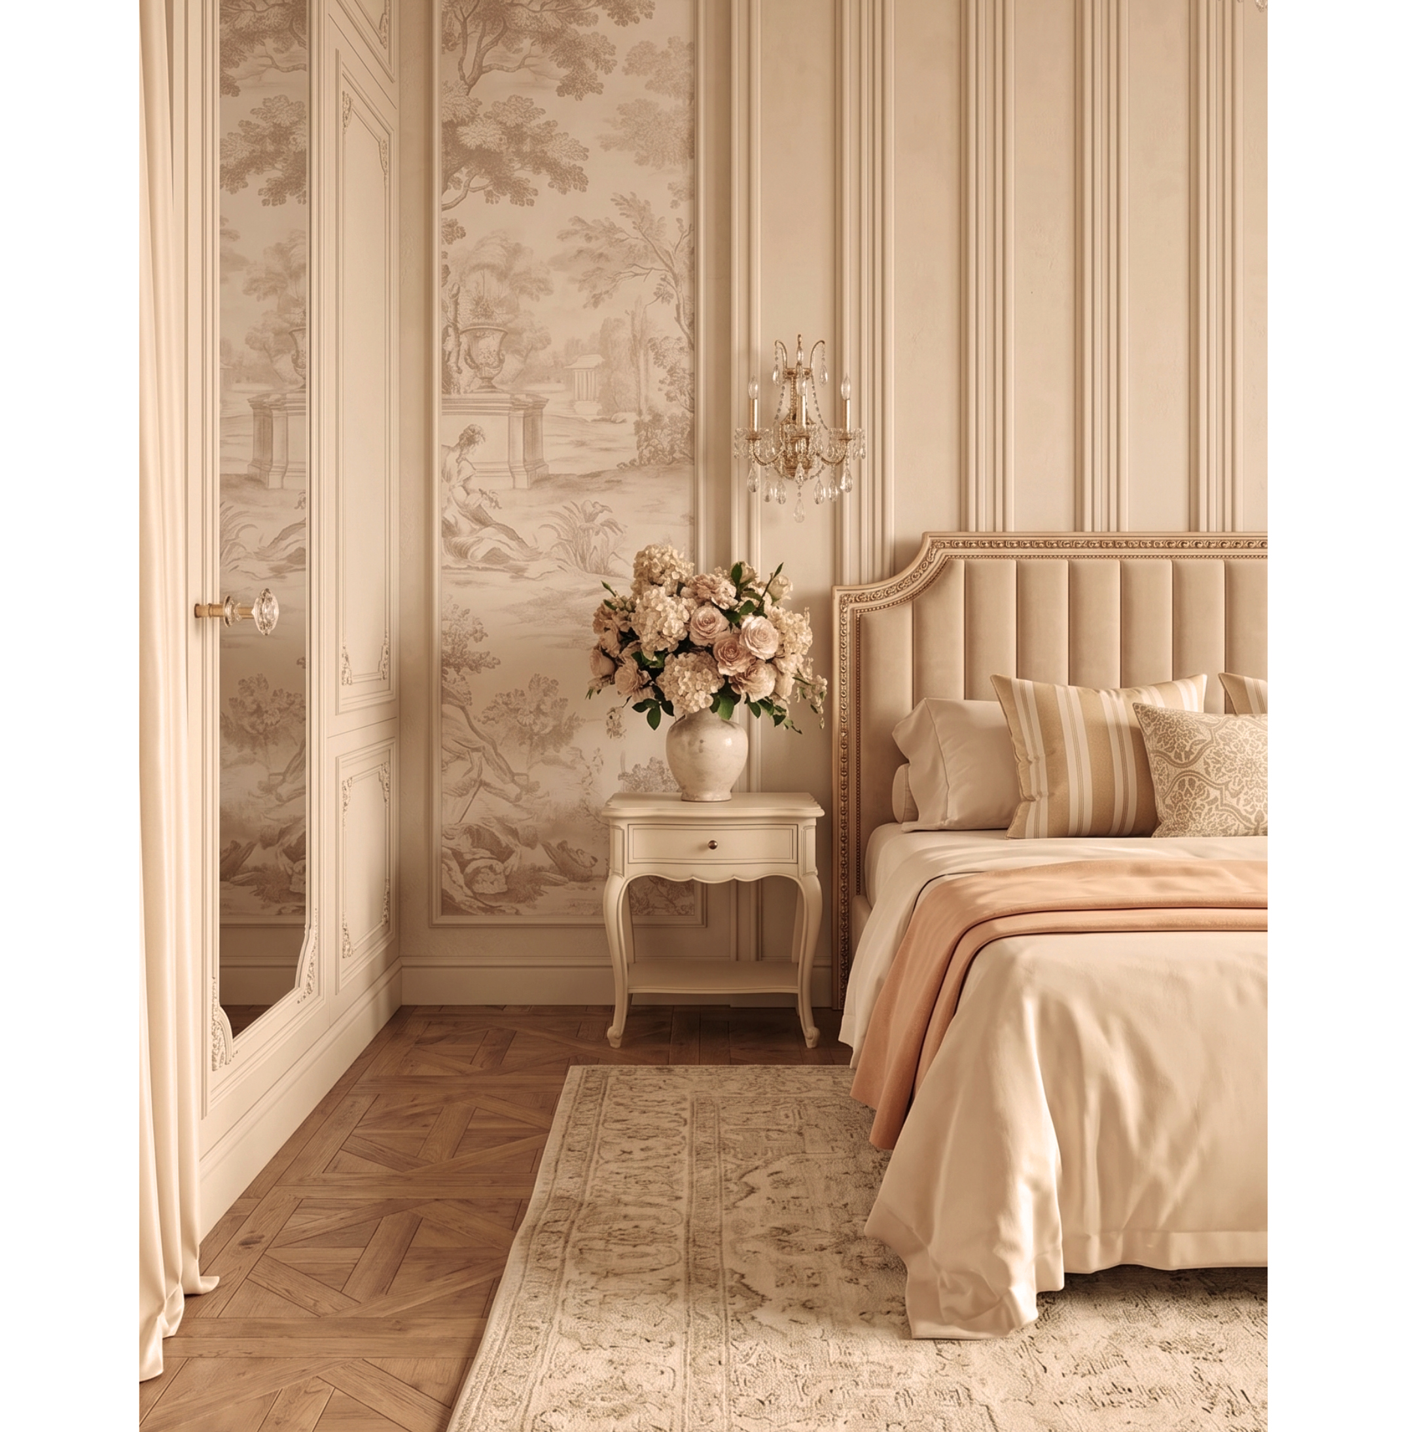
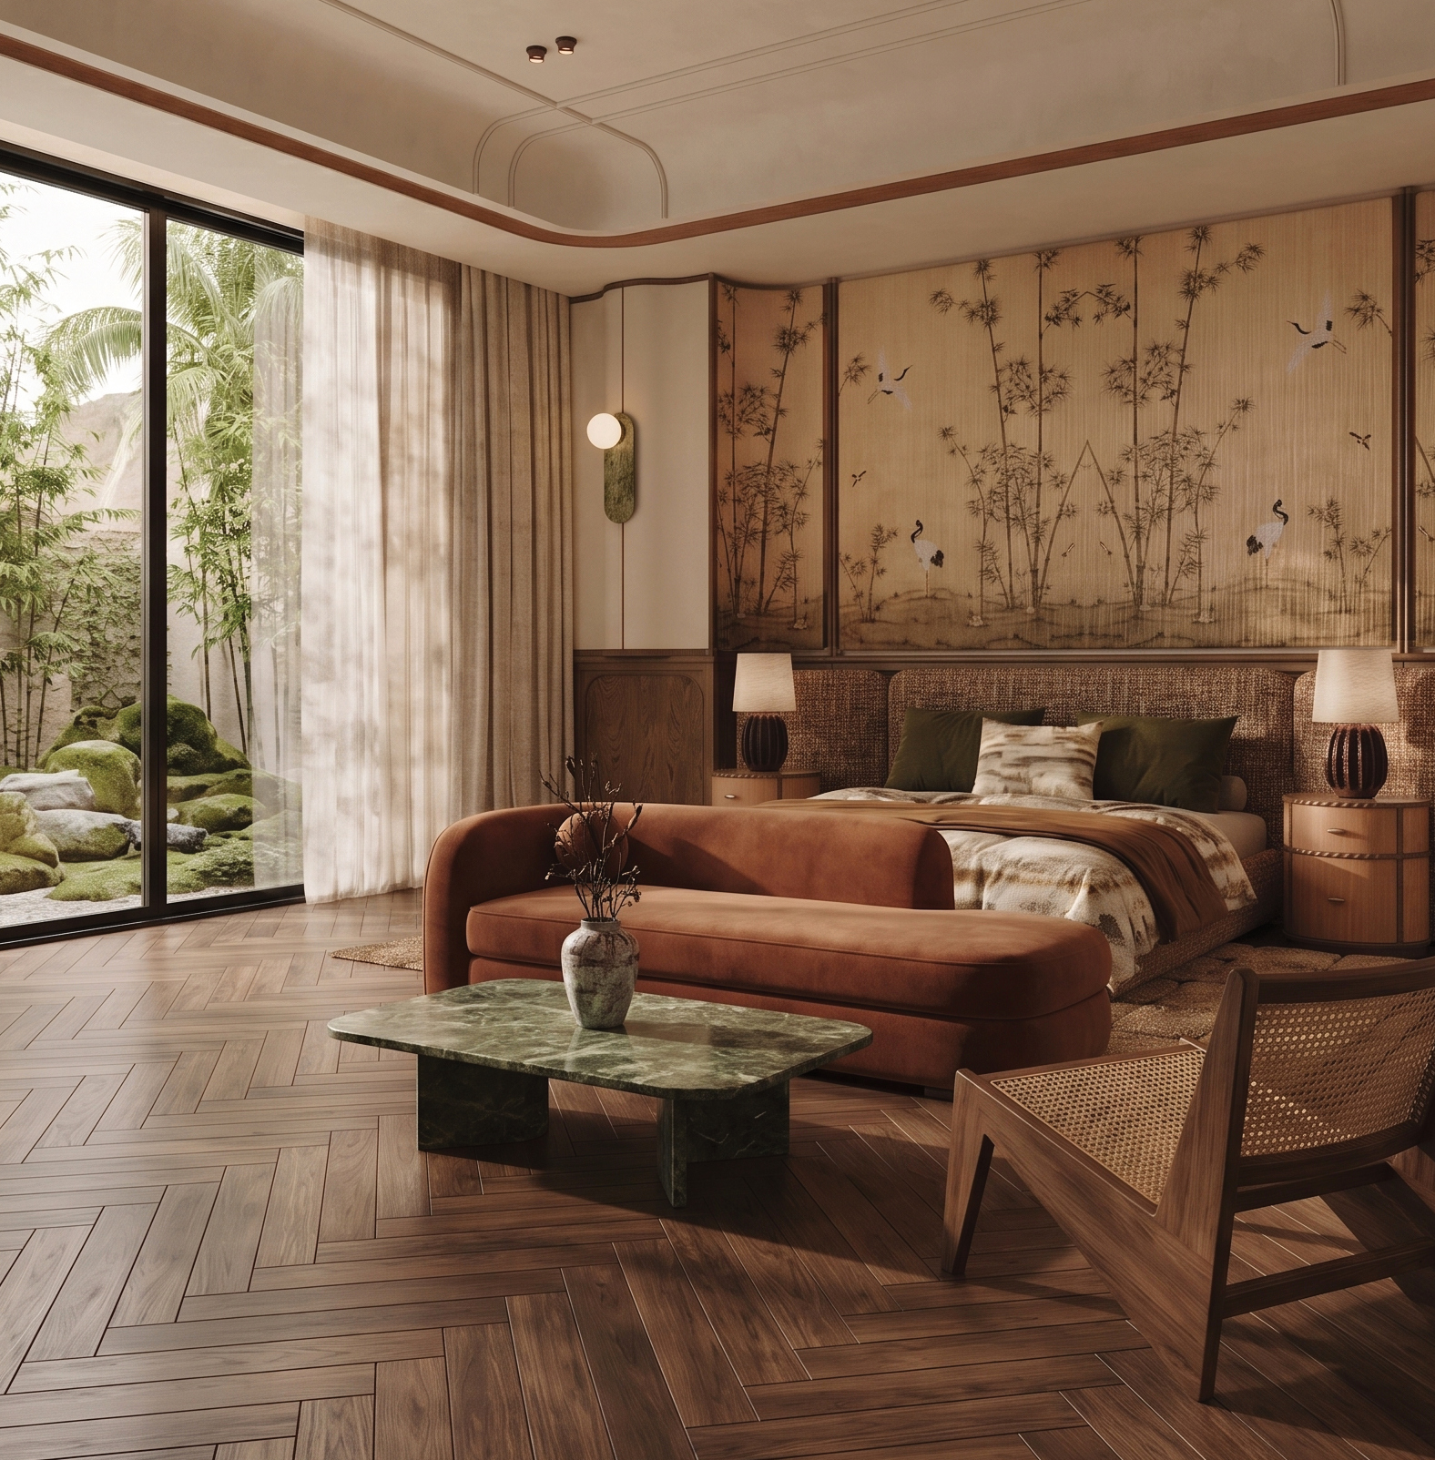
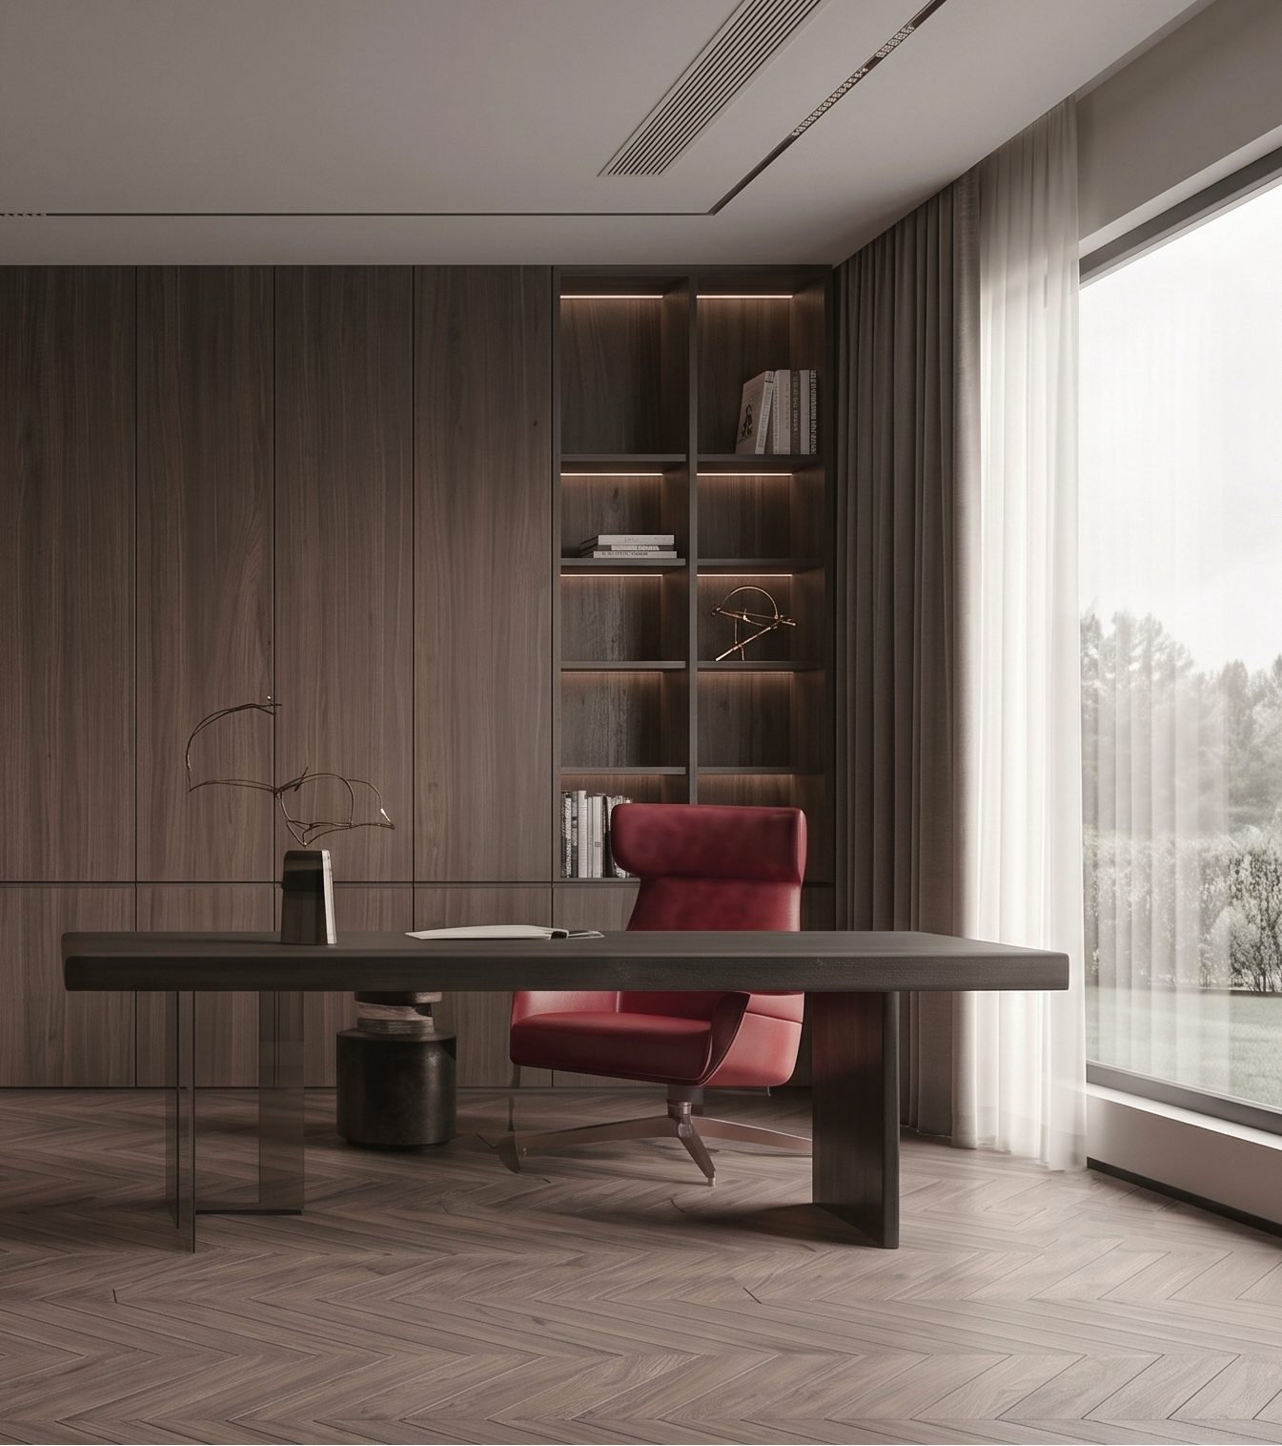
YUNNA
云纳智能科技
硬核科技与 AI 智能
RESIDENTIAL APPLICATIONS
空间应用｜居住空间
以居住需求为出发点，木纹与拼花融入卧室、客厅和书房，让采暖与空间风格自然协调。
卧室 · 柔和温润
客厅 · 日常生活
书房 · 安静有序
YUNNA / 产品与空间应用
21
/ 36
Notes:
【第21页｜居住空间应用】
【口头讲解】
这里通过卧室、客厅和书房的效果图，展示饰面与居住空间的搭配。卧室可以关注柔和、安静的整体感受；客厅需要结合家具与采光；书房则可以选择相对克制的纹理。实际选样时，建议先确定空间风格，再看花纹在整片地面上的效果。

Slide 22
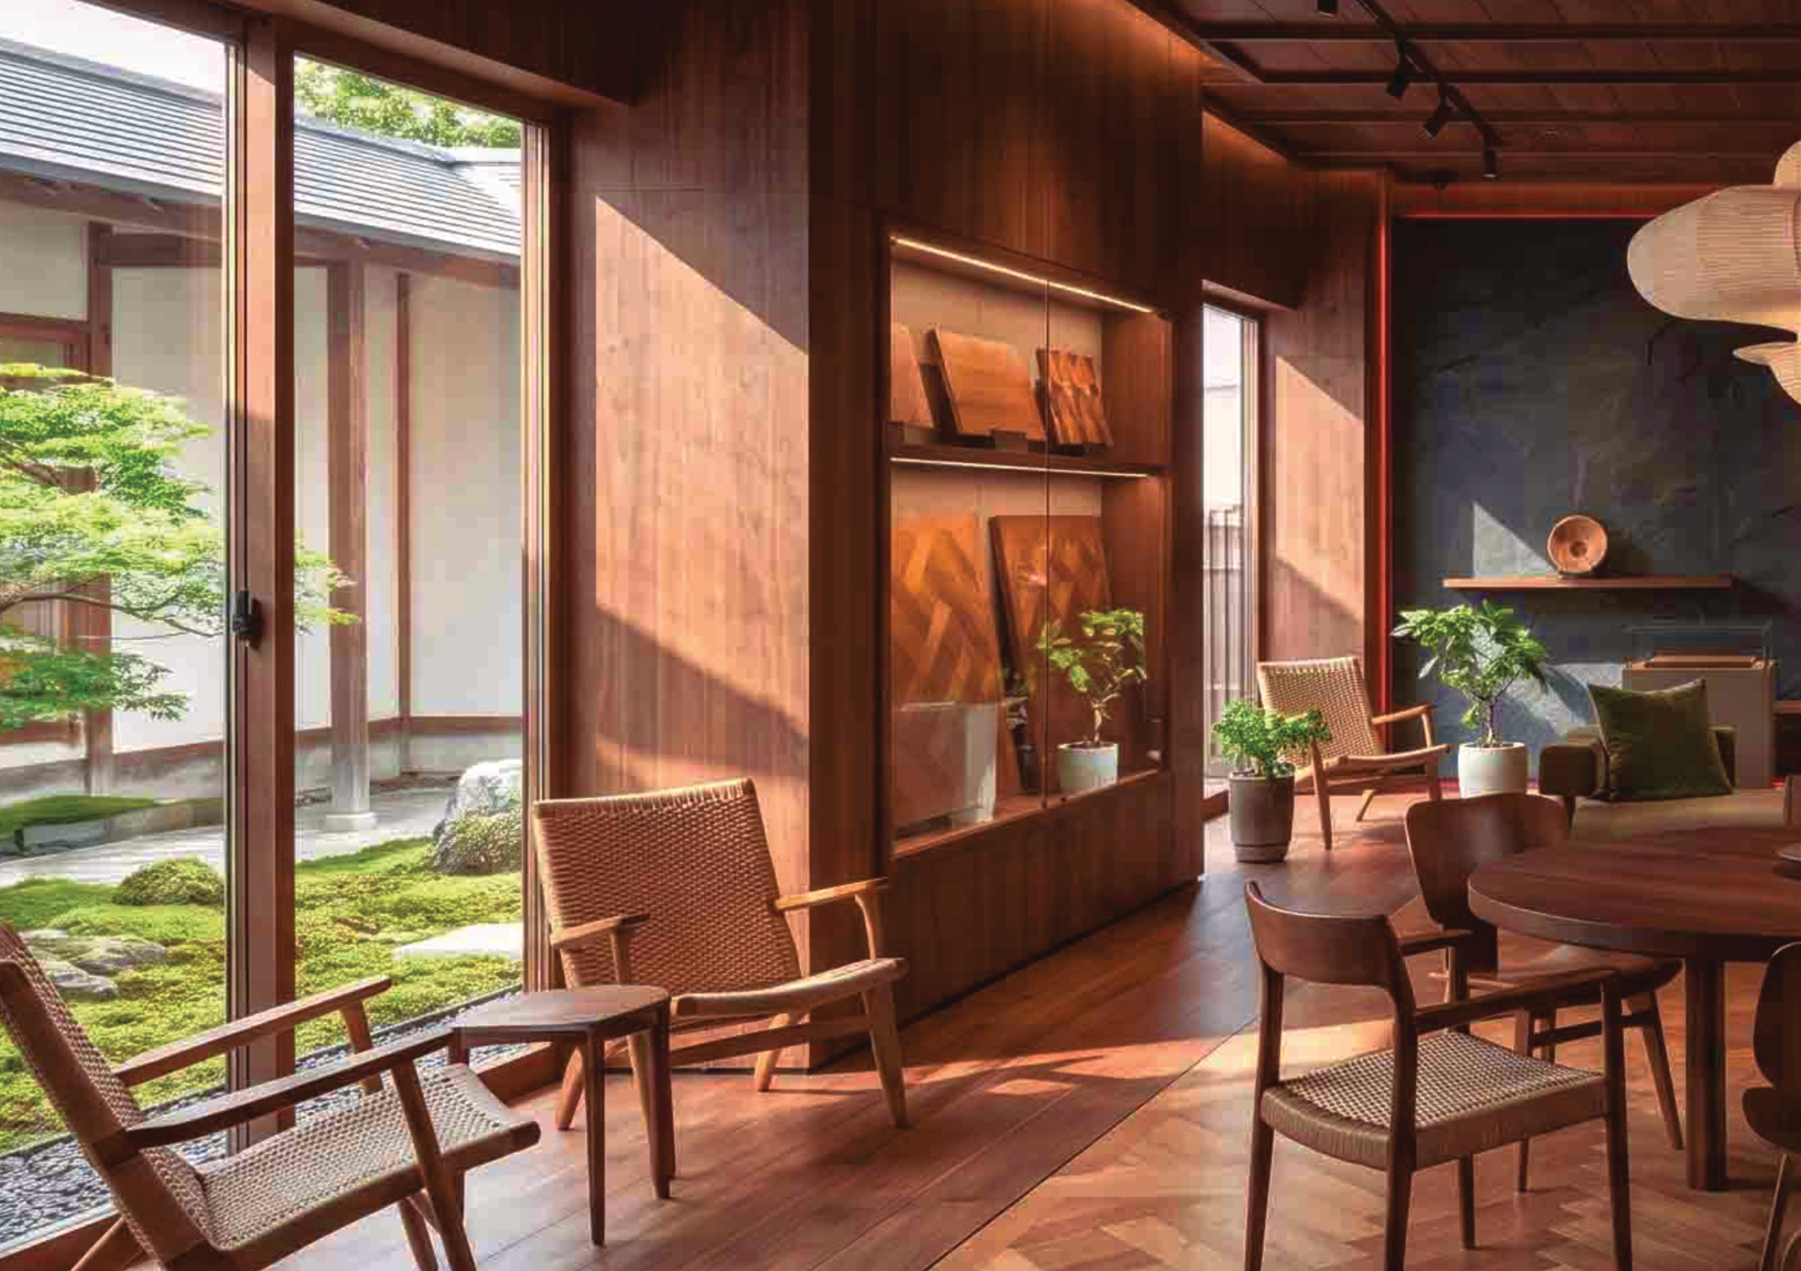
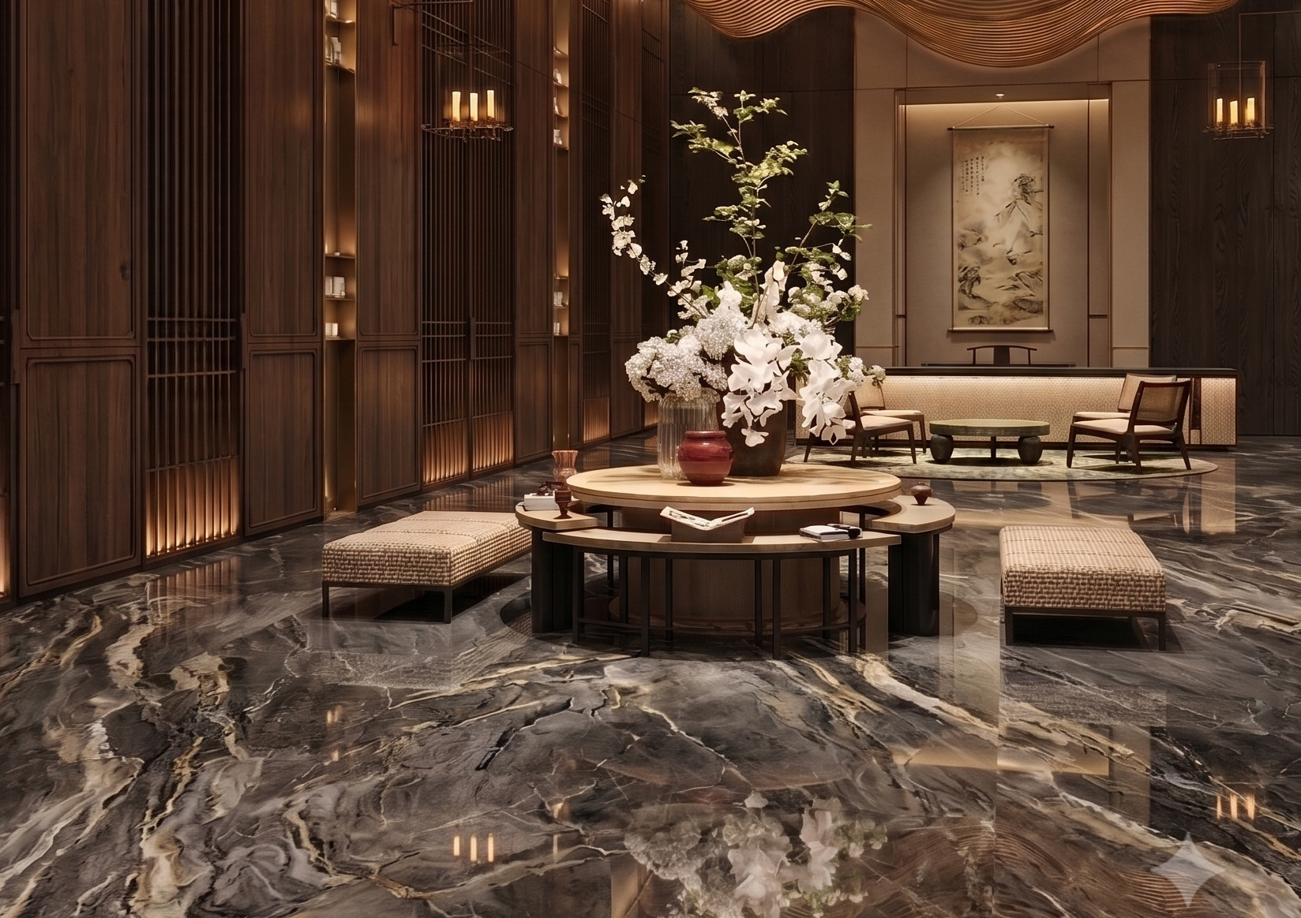
YUNNA
云纳智能科技
硬核科技与 AI 智能
COMMERCIAL APPLICATIONS
空间应用｜商业空间
面向餐饮休闲、接待交流等商业空间，结合木纹与石纹饰面，呈现与整体设计相协调的地面效果。
餐饮与休闲空间
接待与公共交流空间
YUNNA / 产品与空间应用
22
空间应用效果图，非实铺案例
/ 36
Notes:
【第22页｜商业空间应用】
【口头讲解】
商业空间的地面选择，需要同时考虑整体氛围和使用管理。这两组效果图展示了餐饮休闲与接待交流空间的搭配方向。实际项目中，我们会先了解空间用途、营业时段和基层条件，再讨论饰面及采暖配置。

Slide 23
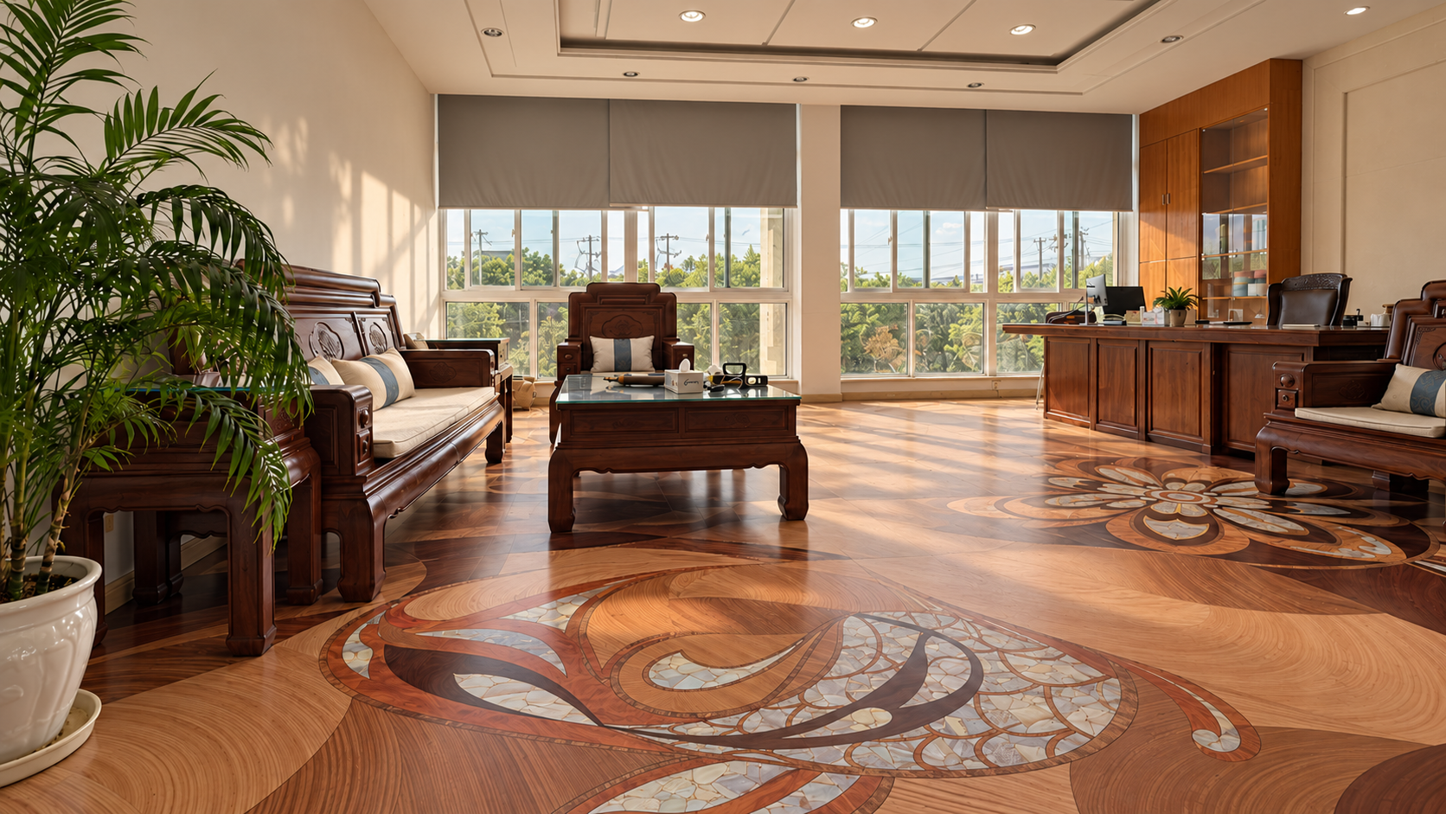
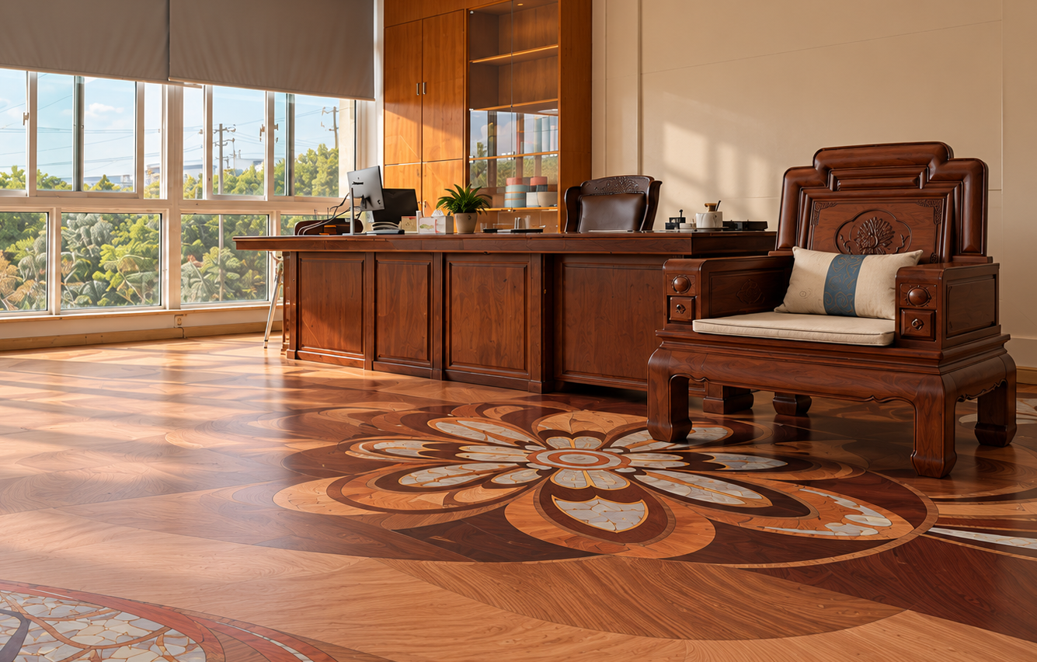
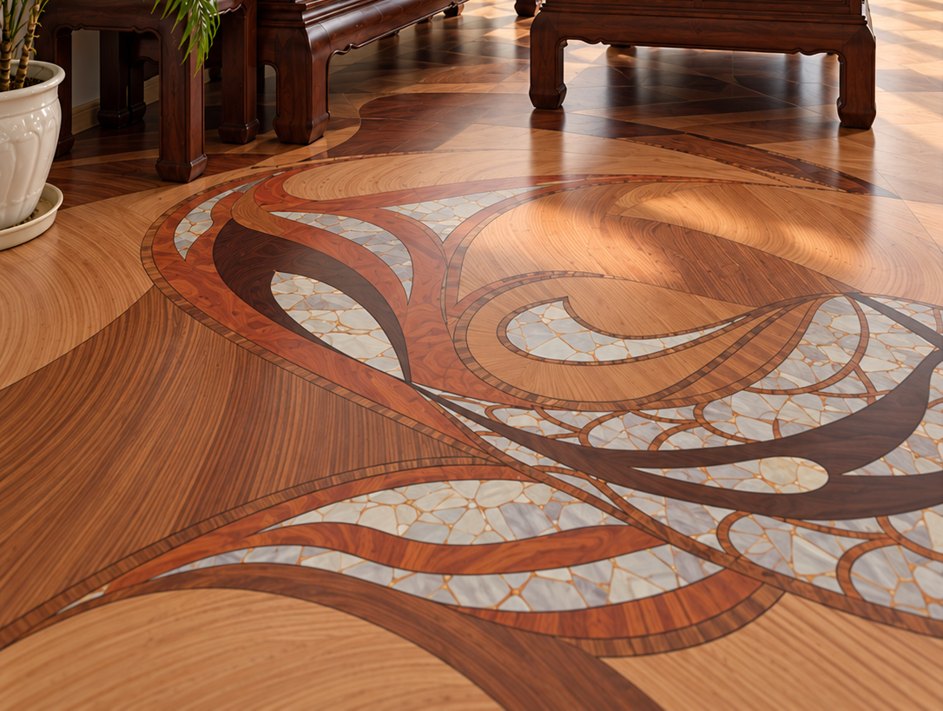
YUNNA
云纳智能科技
硬核科技与 AI 智能
INSTALLED PROJECT
实际铺装展示｜总裁办公室
餐饮与休闲空间
花纹细节展示
YUNNA / 产品与空间应用
23
/ 36
Notes:
【第23页｜实际铺装展示】
【口头讲解】
前面的图片用于展示设计效果，这一页用于介绍实际铺装情况。重点让大家看到板材在现场的呈现，以及地面与周边装修的衔接。
地面是拼花加嵌入式装饰，木纹打底、嵌入石纹和贝壳，做成大面积图案。
这背后是两层逻辑：底下 13mm 发热层藏住整套系统，上面饰面层负责好看，可以按空间风格定制。
系统隐身，面层出彩——这就是这页想说的。

Slide 24
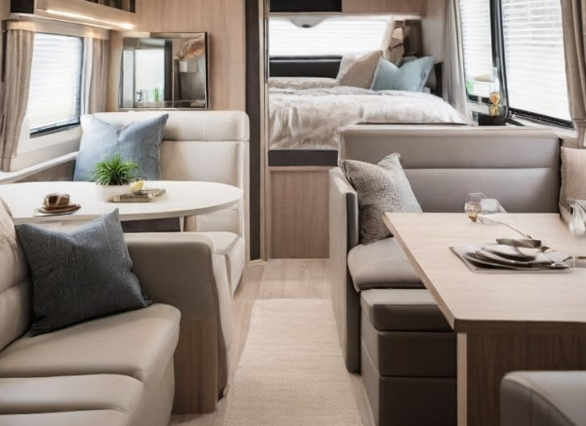
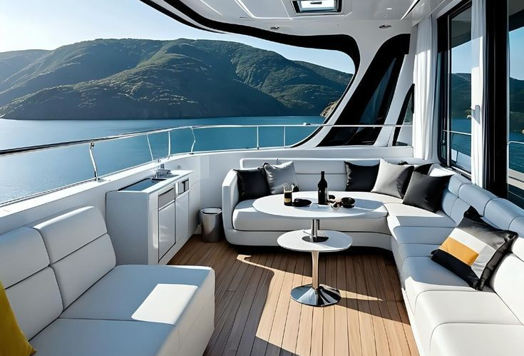
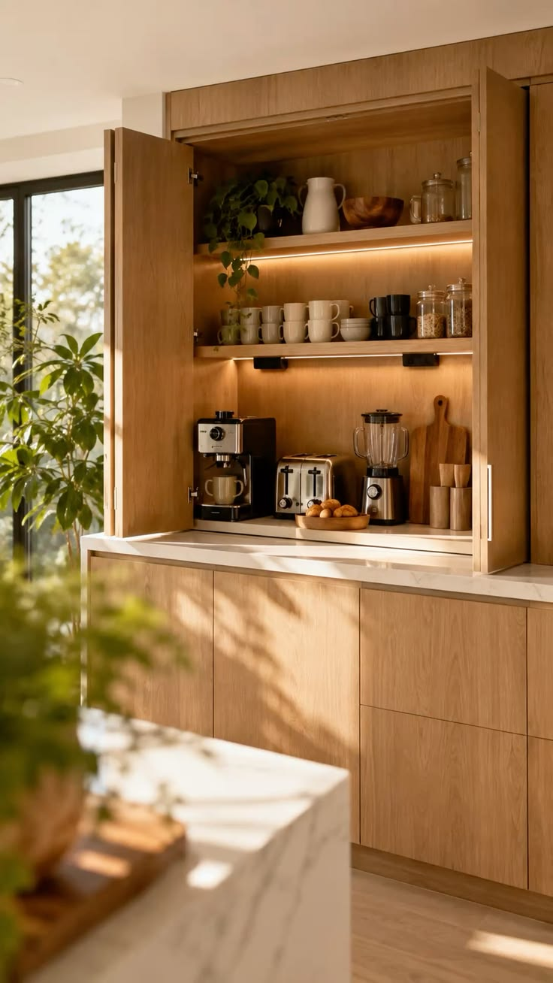
YUNNA
云纳智能科技
硬核科技与 AI 智能
EXTENDED APPLICATIONS
全场景解决方案｜延伸应用
模块化结构适配多种非标准空间,云纳不断探索产品在移动环境、高湿环境与定制家居中的应用可能。
房车与移动空间
游艇与船舶空间
全屋定制家居
面向有限空间与异形布局
探索轻薄模块的灵活组合
围绕高湿使用环境
强化防水防潮与轻量化应用
将防潮隔热基材融入柜体结构拓展智能暖柜等产品方向
YUNNA / 硬核科技与 AI 智能
24
/ 36
Notes:
【第24页｜延伸应用】
【口头讲解】
我们的产品不只适用于家装地面。​
因为它是模块化的轻薄结构，不用水泥回填、不挑基层，所以能进入很多传统地暖进不去的空间。这里举三个方向，每个方向都有它“非这样不可”的理由：
第一，房车与移动空间。​ 房车的地板每一块都在颠，重量要算、层高要省。传统水泥回填地暖根本没法用，我们这种轻薄可拼的模块反而合适，它面向的是有限空间和异形布局。
第二，游艇与船舶空间。​ 海上最怕两件事：潮气和重量。所以我们在这里强调的是防水防潮和轻量化，因为船上的每一公斤都关系到油耗和吃水。
第三，全屋定制家居。​ 这一块我们往前走了一步：把防潮隔热的基材直接做进柜体结构里，从地暖延伸到智能暖柜这类产品。
三个场景，一条逻辑：地方越特殊，越考验产品的轻薄、防潮和可拼装。

Slide 25

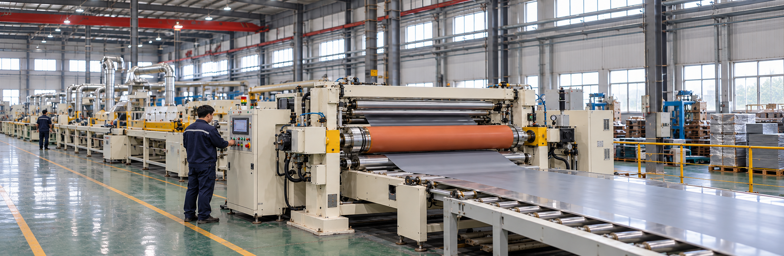









YUNNA
云纳智能科技
智能制造与全球布局
MANUFACTURING FOUNDATION
制造底蕴，
为产品提供支撑
材料经验 · 制造能力 · 资源协同
INDUSTRIAL FOUNDATION
01
02
03
产业基础
材料经验
制造能力
资源协同
陈建云董事长旗下恒意化纤（400名员
工，年产值超15亿）。全自动生产线，集
从材料到产品
从设计到交付
从产业到应用
团资金与管理经验全面赋能。
400
人
员工规模
将材料与制造经验用于产品开发，
围绕产品工艺与生产流程，
通过产业资源与组织协同，
为基材选择与产品品质提供支撑。
衔接产品设计、制造与交付。
为产品落地和业务发展提供支撑。
15
年产值
亿元+
YUNNA / 智能制造与全球布局
25
/ 36
Notes:
【第25页｜制造基础】
【口头讲解】
产品落地需要制造基础支撑。
云纳董事长旗下是恒意化纤，400 人、年产值 15 亿以上，全自动产线。这意味着我们做新产品，产线现成、标准成熟、资金不用等。
落到三点：材料经验在实业里攒出来的；制造能力从设计到交付一条线；资源协同集团给资金和管理支撑。

Slide 26

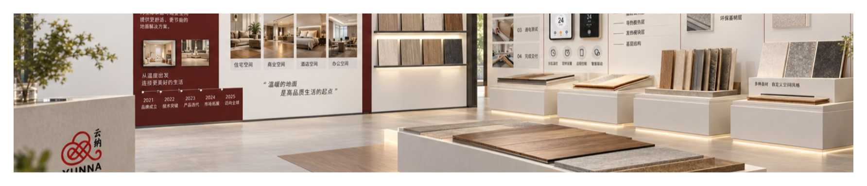



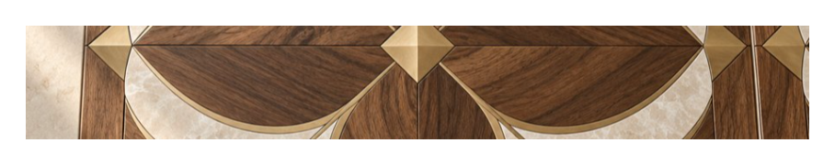
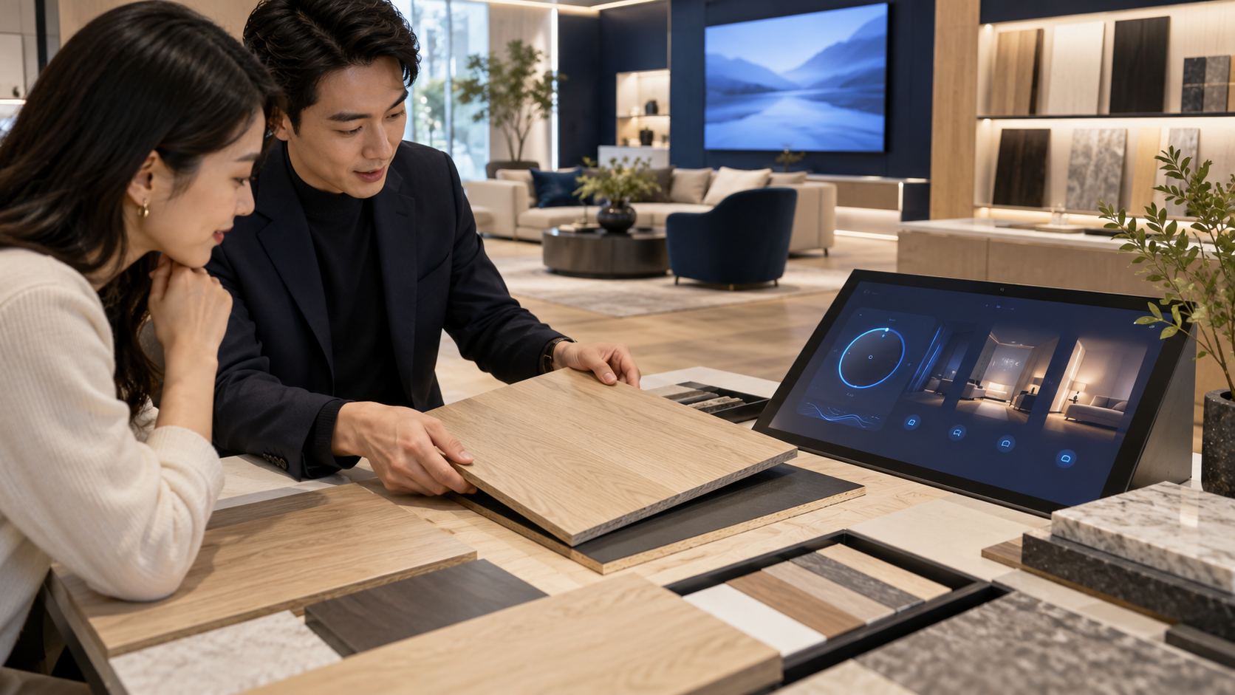
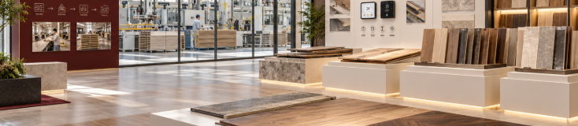
YUNNA
云纳智能科技
智能制造与全球布局
EXPERIENCE & MANUFACTURING
双展厅协同，连接体验与制造
上海 · 营销中心展厅
常熟 · 制造工厂展厅
品牌体验 / AI 互动 / 客户交流
13mm 剖面 / 材料展示 / 技术资料
YUNNA / 智能制造与全球布局
26
/ 36
Notes:
【第26页｜双展厅】
【口头讲解】
这页介绍上海与常熟两个展厅的分工思路。上海营销中心侧重产品介绍和客户交流，常熟制造工厂展厅侧重材料、结构和技术展示。通过这样的安排，客户既可以了解空间效果，也可以进一步看样板和产品细节。具体参观内容与开放安排，以当前展厅实际情况为准。

Slide 27

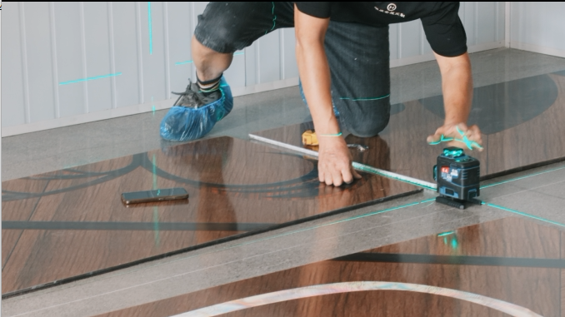
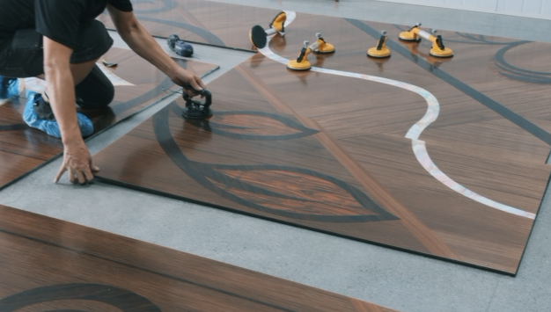




YUNNA
云纳智能科技
智能制造与全球布局
INSTALLATION & DELIVERY
专业安装，交付有据可查
模块化干法交付
100㎡
空间，半天即可完成安装
无水、无水泥的安装思路
以项目勘查与专业施工方案为基础
01
02
03
04
现场评估
专业安装
检测验收
资料交付
确认基层与用电条件
按产品要求完成铺装
热成像与绝缘检测
记录、质保与使用说明
从安装完成，到验收确认
标准化流程支撑服务复制
YUNNA / 智能制造与全球布局
27
/ 36
Notes:
【第27页｜安装交付】
【口头讲解】
安装交付可以分为现场评估、专业铺装、检测验收和资料交付几个环节。开始前，需要确认基层与用电条件；完成后，还需要进行相应检查，并交付使用说明。模块化干法安装的重点，是减少现场湿作业。具体工期会受到面积、基层处理、布线和人员配置影响，应根据项目安排确认。
【讲解者提示，不朗读】
100㎡半天安装尚需具体条件和记录支持,可先不说

Slide 28


















YUNNA
云纳智能科技
智能制造与全球布局
WARRANTY & SERVICE
9:41
质保承诺，
‹
● ▰
电子质保卡
让安心长久
YUNNA / 云纳智能科技
电子质保卡
模块化电热一体板
从纸质质保到数字质保
✓
DIGITAL WARRANTY
产品与服务记录
以电子质保卡承载产品信息、质保范围与售后记录，让服务有
产品信息
质保期限
查看产品档案 ›
据可查。
以质保卡为准
登记日期
WARRANTY
01
模块化维护
激活后记录
10
支持单片更换，维护由专业人员操作
售后记录
查看服务记录 ›
年
02
安全机制
✓
质保承诺
板级并联、0.02s 断电响应
一张质保卡
具体范围与条件
03
专业交付
留存每一份安心
以合同及质保卡为准
持证电工按规范完成检测与交付
电子质保卡界面示意
01
扫码激活
→
02
云端存证
→
03
售后快速核验
电子质保卡为功能概念示意；质保范围以合同及质保卡为准，维护由专业人员操作。
YUNNA / 智能制造与全球布局
28
/ 36
Notes:
【第28页｜质保与服务】
【口头讲解】
售后服务的重点，是让客户清楚知道质保范围、维护方式和联系渠道。
我们的质保承诺是 10 年。​
十年的底气从哪来？来自三件事：
第一，安全机制。​ 我们用的是板级并联结构，一块板出问题不影响其他板；同时有 0.02 秒断电响应，一旦出现异常，保护动作在零点零几秒内完成，远快于人体的反应。
第二，维护方式。​ 这要分两部分说清楚：发热部分由我们负责，而且是单片可换 —— 哪块出了问题就换哪块，不用整个地面翻掉。饰面部分客户可以按自己的需求来。​责任划分清楚，对双方都是保护。
第三，专业交付。​ 我们不是把货卖给你就结束了 —— 持证电工按规范完成检测与交付，装完要验收，合格才算交付完成。
再说右上这张卡。我们把质保从纸搬到了手机上：扫码激活 → 云端存证 → 售后快速核验。 好处是，五年后你搬家、换手机，或者当初经手的人不在了，保修记录仍然在云端，扫码就能查到产品信息和剩余期限。​不像纸质保修卡，丢了就等于没有。
【讲解者提示，不朗读】
0.02秒响应需测试依据；质保条款以正式合同为准。

Slide 29






YUNNA
云纳智能科技
战略蓝图与共赢未来
OPPORTUNITIES AHEAD
把握模块化采暖的
三大窗口
01
02
03
新品类
新市场
新渠道
供暖、饰面与控制协同
围绕居住与商业多元空间
连接体验中心与设计渠道
形成模块化产品体验
拓展适用场景
携手专业服务网络
以产品化思路，连接空间与温暖
从一次安装，延伸到长期服务
YUNNA / 战略蓝图与共赢未来
29
/ 36
Notes:
【第29页｜市场机会】
【口头讲解】
从业务角度，我们看到的机会来自产品、场景和渠道之间的结合。产品端把采暖与饰面一起考虑，应用端围绕不同空间需求配置，渠道端则需要与设计、体验和安装服务衔接。能否形成持续业务，最终取决于产品表现、交付质量和客户体验。我们希望围绕这些具体能力，与合作伙伴逐步建立合作。

Slide 30





YUNNA
云纳智能科技
战略蓝图与共赢未来
OPEN ECOSYSTEM
全球战略布局｜开放共赢
立足国内，面向全球
国内服务网络
01
总部研发中心
02
运营体系
03
城市代理
04
体验中心
05
服务商
海外服务网络
法国 → 欧洲 → 全球
法国桥头堡 · 欧洲核心市场 · 全球市场探索
YUNNA / 战略蓝图与共赢未来
30
/ 36
Notes:
【第30页｜战略布局】
【口头讲解】
这页展示的是云纳的渠道与海外发展方向。国内计划衔接研发、运营、代理、体验中心和服务商，建立从产品到交付的协作关系。海外方向以法国为切入点，逐步探索欧洲及其他市场。这是布局思路，
【讲解者提示，不朗读】
具体已经落实的合作和服务范围，需要结合当前进度逐项介绍。

Slide 31






YUNNA
云纳智能科技
战略蓝图与共赢未来
PARTNER ENABLEMENT
让合作伙伴，有体系可依
品牌物料
展厅设计
中、英、法多语言内容
80–120㎡标准展厅规划
统一品牌表达与产品介绍
围绕体验与产品理解组织动线
安装售后
内容与销售
认证培训与总部支持
内容营销与销售工具
强化安装、验收和服务协同
支持沟通、体验和跟进
品牌 → 体验 → 交付 → 服务
共同建立可持续的客户关系
具体扶持项目、服务边界与交付内容，以合作协议为准。
YUNNA / 战略蓝图与共赢未来
31
/ 36
Notes:
【第31页｜伙伴支持】
【口头讲解】
合作伙伴在开展业务时，需要产品资料、展示方式和交付支持。因此，这里列出了品牌物料、展厅设计、安装售后及销售内容等支持方向。我们希望帮助伙伴把产品讲清楚，也把客户后续的体验和服务衔接起来。

Slide 32




YUNNA
云纳智能科技
战略蓝图与共赢未来
EXPERIENCE CENTER
让产品价值，被亲身感受
展厅面积
80–120
㎡
13mm 产品展示 · 概念图
感受得到温度
建立邻里口碑
通电体验与热成像演示
“邻居体验官”体验传播机制
YUNNA / 战略蓝图与共赢未来
32
/ 36
Notes:
【第30页｜体验中心】
【口头讲解】
体验中心的作用，是让客户从看图片进一步走到看样板、摸材质和体验温度。当前规划以80至120平方米为参考，组织产品剖面、饰面展示和通电体验等内容。具体面积与动线可以结合场地条件调整。邻里体验等活动也属于运营思路，落地时需要结合当地客群和服务能力来设计。

Slide 33




YUNNA
云纳智能科技
战略蓝图与共赢未来
STRATEGIC ROADMAP
分阶段，走向更广阔的市场
2029–2030
2027–2028
突破期
2025–2026
扩张期
起步期
20 亿元
5 亿元
1 亿元
100 城 / 300 店
50 城 / 100 店
规划营业规模
10 城 / 20 店
规划营业规模
规划营业规模
从样板市场，到全国覆盖与全球试点
以产品、渠道与交付能力支撑阶段目标
YUNNA / 战略蓝图与共赢未来
33
/ 36
Notes:
【第31页｜阶段性目标】
【口头讲解】
这一页是我们未来五年的路线图。
我们不打算一口气铺全国，而是一步一步走，每个阶段都有它要解决的核心问题。
第一阶段，2025 到 2026，起步期。​ 目标是把样板市场做扎实 —— 10 个城市、20 家店。这个阶段我们关心的不是卖了多少，而是单店能不能跑通：产品好不好卖、客户认不认、回本周期多久。模型跑通了才有下一步。
第二阶段，2027 到 2028，扩张期。​ 这一阶段做的是复制 —— 50 个城市、100 家店。能复制，前提是第一阶段把标准做出来了：怎么开店、怎么培训、怎么交付，全都要有手册。
第三阶段，2029 到 2030，突破期。​ 100 城、300 店，同时启动全球试点。到了这一步，拼的已经不只是渠道，是交付能力跟不跟得上 —— 每一家店背后都得有产能和服务半径。
所以这条路线的逻辑是：先验证、再复制、后放量。​ 每一步都建立在前一步跑通的基础上。

Slide 34



YUNNA
云纳智能科技
战略蓝图与共赢未来
PEOPLE & CULTURE
以客户为中心，以奋斗者为本
长期主义
一起创造
值得信赖的温暖
03
04
01
02
长期艰苦奋斗
坚持自我批判
客户为中心
奋斗者为本
持续建设产品与服务能力
复盘问题，推动改进
围绕真实需求创造价值
重视投入、担当与协同
YUNNA / 战略蓝图与共赢未来
34
/ 36
Notes:
【第32页｜团队文化】
【口头讲解】
前面讲了产品和业务，这里回到团队如何开展工作。以客户为中心，是先理解真实需求；以奋斗者为本，是重视能够承担责任、推动事情落地的人。长期投入和自我复盘，则要求团队持续发现问题、改进产品与服务。我们希望这些原则能够体现在具体协作和交付中。

Slide 35





YUNNA
云纳智能科技
战略蓝图与共赢未来
GROW TOGETHER
寻找同路人，共创长期价值
利益共享 · 风险共担
面向核心高管与核心渠道伙伴
共同投入
长期激励
规范决策
汇聚资源与专业优势，共同开拓市场，让每一份投入转化为共同成长的动力。
以长期贡献为导向，完善激励与利益共享机制，让伙伴共享业务成长成果。
建立清晰透明的决策机制，明确权责与协作规则，兼顾发展效率与风险管控。
YUNNA / 战略蓝图与共赢未来
35
/ 36
Notes:
【第33页｜长期合作机制】
【口头讲解】
云纳也希望与能够长期投入的团队成员和核心伙伴建立更深入的合作。合作可以围绕资源、专业能力和市场开拓展开，同时明确权责、投入和回报机制。

Slide 36






YUNNA
云纳智能科技
战略蓝图与共赢未来
LET’S BUILD A WARMER FUTURE
加入模块化采暖新时代
隐于形，暖于芯，智于云。
上海 · 常熟 · 巴黎
期待与您携手同行
云纳智能科技 · 客户与合作伙伴交流
联系方式
官方电话 021-6679 6672
官方邮箱 service-team@yunano.cn
企业地址 联东粤浦科技园二号楼四层
云纳盛纳米科技（上海）有限公司
YUNNA / 战略蓝图与共赢未来
36
/ 36
Notes:
【第34页｜结束语】
【口头讲解】
以上就是云纳的产品、应用与合作方向。我们希望通过模块化电热一体板，让采暖与空间设计更好地结合，也通过专业交付把方案落到实际使用中。如果您有具体的空间或合作需求，欢迎进一步沟通。谢谢大家。

